Slide 1

2025 ЖЫЛҒЫ І ЖАРТЫЖЫЛДЫҚТАҒЫ «ПМХЗ» ЖШС ЖҰМЫС ҚОРЫТЫНДЫЛАРЫ ТУРАЛЫ ЕСЕП
2025 жылғы тамыз

Slide 2
НЕГІЗГІ ӨНДІРІСТІК КӨРСЕТКІШТЕРДІ ОРЫНДАУ
Атауы | ҚР ЭМ I жартыжылдықтағы жоспары | I жартыжылдықтың нақты деректері | Ауытқу | Болжалды 2025 жыл
 | Тонна | Тонна | Тонна | Тонна
Шикізатты өңдеу | 2 800 000 | 2 876 157 | 76 157 | 5 700 000
Сұйылтылған газ | 158 263 | 144 554 | -13 709 | 280 877
Автобензиндер: | 794 883 | 830 445 | 35 562 | 1 673 127
Аи-92 | 539 883 | 597 319 | 57 436 | 1 158 001
Аи-95/98 | 255 000 | 233 126 | -21 874 | 515 126
Авиаотын | 108 000 | 113 947 | 5 947 | 207 947
К4 дизель отыны | 937 906 | 1 022 184 | 84 278 | 2 043 904
Битум | 189 000 | 190 236 | 1 236 | 367 236
Мазут | 228 477 | 219 605 | -8 872 | 408 804
Пеш отыны | 0 | 0 | 0 | 0
Кокс | 131 610 | 139 574 | 7 964 | 280 793
Күкірт | 25 804 | 29 093 | 3 289 | 59 982
Отын, ысыраптар және күйген кокс, % | 7,22% | 6,20% | -1,02% | 6,37%
Өңдеу тереңдігі, % | 91,01% | 91,81% | 0,80% | 92,22%
Ашық мұнай өнімдерінің түсімі, % | 71,39% | 73,44% | 2,04% | 73,81%
2

Slide 3
ҚР БЮДЖЕТІНЕ ТӨЛЕМДЕР, млн. теңге
Атауы | 2021 жыл | 2022 жыл | 2023 жыл | 2024 жыл | 2025 жылғы 1 жартыжылдықтағы нақты деректер | 2025 жылғы жоспар
Атауы | 14 055 | 15 167 | 12 181 | 8 981 | 4 367 | 9 900
Республикалық бюджетке төленген төлемдер, барлығы
соның ішінде: | 9 269 | 6 261 | 6 522 | 5 312 | 1 530 | 5 000
ҚҚС | 4 778 | 8 901 | 5 648 | 3 668 | 2 837 | 4 900
КТС | 8 | 5 | 11
Кедендік төлемдер | 46 968 | 109 482 | 127 060 | 133 662 | 70 971 | 133 240
Жергілікті бюджетке төленген төлемдер, барлығы
соның ішінде: | 756 | 959 | 1 284 | 2 224 | 1 211 | 2 479
ЖТС | 630 | 777 | 1 030 | 1 745 | 1 008 | 1 773
Әлеуметтік салық | 43 800 | 106 150 | 123 150 | 128 000 | 67 655 | 126 500
Акциздер | 346 | 229 | 273 | 427 | 469 | 1 196
Қоршаған ортаға эмиссиялар үшін ақы | 61 023 | 124 649 | 139 241 | 142 643 | 75 338 | 143 140
ПМХЗ өңірдің ірі салық төлеушісі болып табылады.
2025 жылғы салықтық аударымдар үлесі қалалық бюджетке салықтардың жалпы түсімінде 60%-дан астамды құрады.
3

Slide 4

ӨТКІЗІЛГЕН ЖАЖ ТУРАЛЫ ЖАЛПЫ АҚПАРАТ
Кіріспе бөлім:
Жоспарлы тоқтатып ЖАЖ – 30 күнтізбелік күн (ЛК-6У бойынша)
Жөндеу жұмыстарының (тоқтату) басы – 18.06.25ж.
МБӨӨ С-100 режиміне шығу – 16.07.25ж.
(кестеден 1 тәулікке алға кету)
Жөндеу мақсатына қол жеткізілді!
Жұмыстар қауіпсіз, жазатайым оқиғаларсыз орындалды;
Өнеркәсіптік қауіпсіздік талаптары сақталды;
Жөндеу жұмыстары кестеден бұрын аяқталды;
Жұмыстың негізгі жоспарланған көлемдері орындалды.
Орындалған жұмыстардың ірілендірілген тізбесі:
Аппараттарды техникалық куәландыруға дайындау – 137 б.;
Технологиялық пештерді тексеруге дайындау – 16 б.;
Технологиялық құбырларды тексеру – 930 б. (140 мың қ.м.)
Керосинді ГТ катализаторларын ауыстыру – 29,9 тонна;
МБӨӨ, МКТӨ, АМҚӨӨ-да статикалық жабдықтарды ауыстыру – 14 аппарат;
Жылу алмастырғыштардың құбыр бумаларын ауыстыру – 12 б.;
Динамикалық жабдықтарды ауыстыру – 6 агрегат;
МБӨӨ СҚГ желісін ауыстыру – 3 желі;
Колонналардың ішкі құрылғыларын ауыстыру – 27 тегерме, 2 саптама;
Пештердің бұрма шиберлерін ауыстыру – 2 б.;
ҚКӨҚ түтін мұржаларын КҚҚ – 1 б.;
МБӨӨ пештерінің оттықтарын ауыстыру – 18 б.
Жөндеуге қатысқан мердігерлік ұйымдардың тізімі: | Персонал саны:
«AVC Production» ЖШС (ПКО 2.0) | 1200
РФ, Челябинск қаласындағы «Уралэнергомаш» ЖШҚ | 6
РФ, Мәскеу қаласындағы «СПМК Холдинг» ЖШҚ | 2
БР, Новополоцк қаласындағы «ЛИГМОД» ЖШҚ | 8
«Интра» сервистік компаниясы» ЖШС | 5
«РемСтройМонтажУниверсал» - «РСМУ» ЖШС | 3
«НПО Дефектоскопия» ЖШС | 47
«НИЦ KRD» ЖШС | 39
ЖИЫНЫ, адам. | 1 310
Тартылған автомобильдік және арнайы техника саны туралы ақпарат:
Автокрандар | Автомұнаралар | Басқа техника
37 | 5 | 65
Жиыны: | 107 бірлік
4

Slide 5
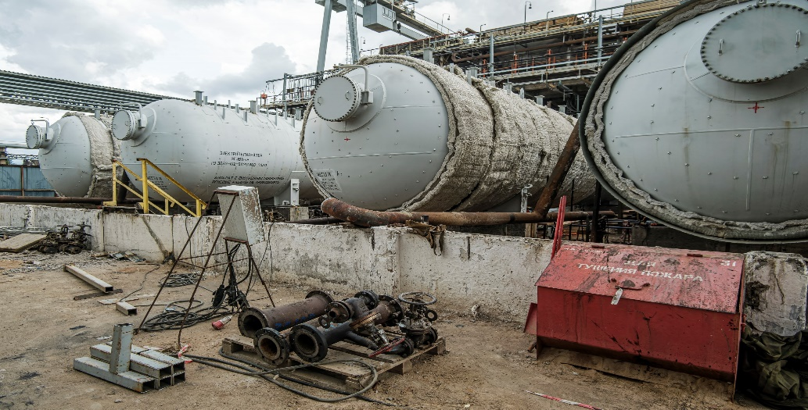
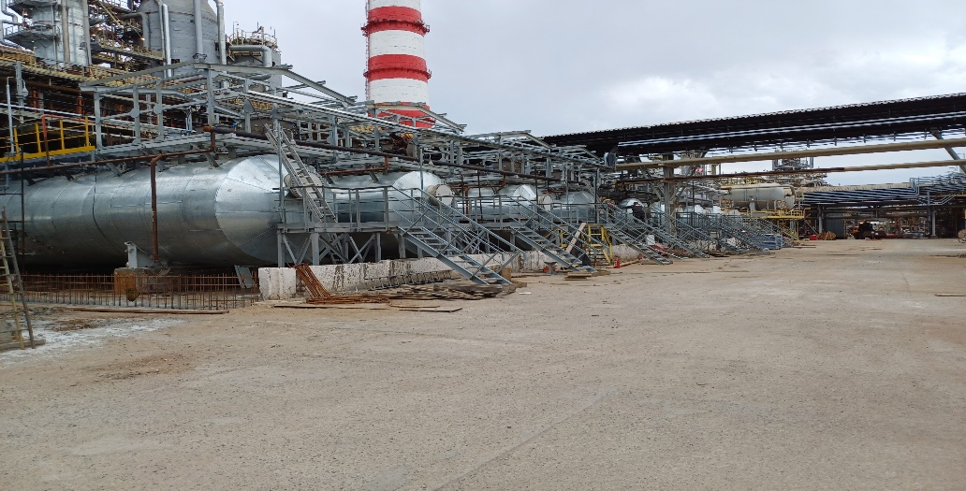
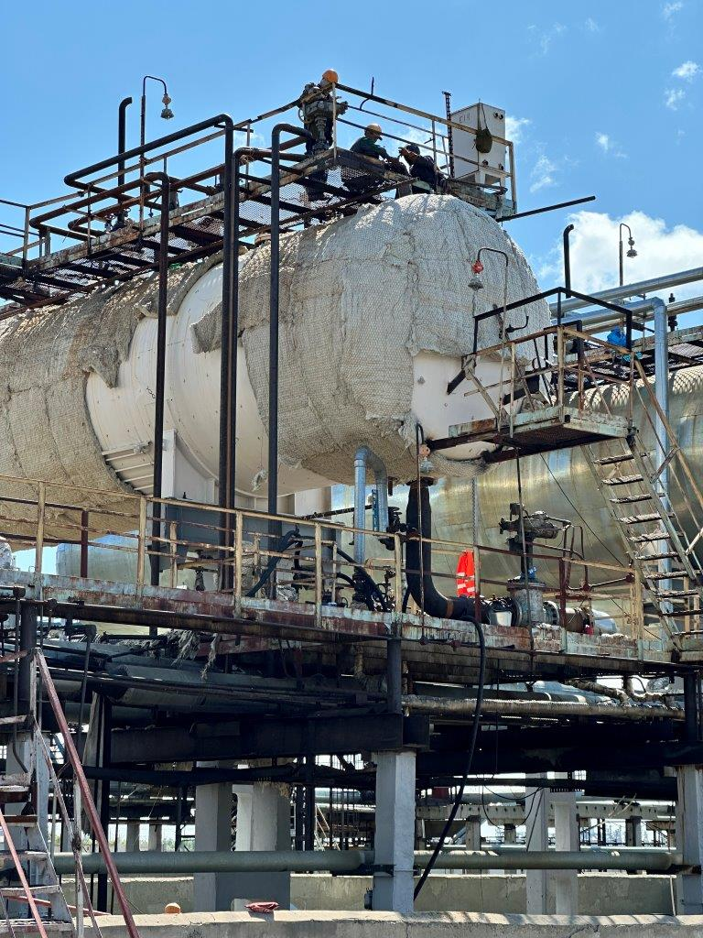
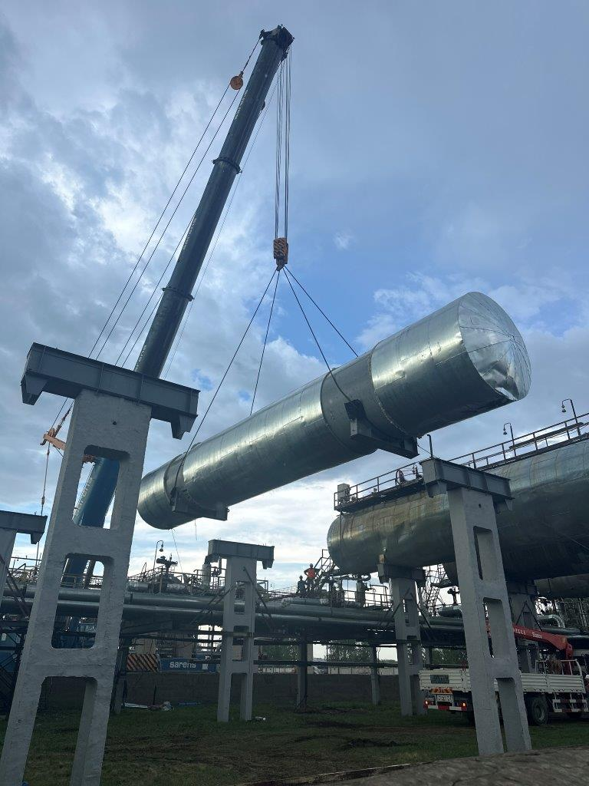
ТОҚТАТЫП ЖӨНДЕУ ЖҰМЫСТАРЫ БОЙЫНША ФОТОЕСЕП
Мұнайды бастапқы өңдеу өндірісінде: ЭЛОУ мұнайды электрмен тұзсыздандыру және сусыздандыру блогі жұмысының сенімділігін арттыру шеңберінде моделі ЭГ-160-18, V-160 м3 электр дегидраторларының 8 бірлігі ауыстырылды. Ауыстырылған жабдықтың жалпы салмағы 512 тоннаны құрады.
Мұнай өнімдерін компаундирлеу және тиеу өндірісінің сұйылтылған газдар паркінде 4 сыйымды ыдыс ауыстырылды:
Е-11, Е-12, Е-14, Е-15 поз. сыйымды ыдыстар пропан-пропилен фракциясын қабылдауға арналған.
Сыйымды ыдыстың көлемі V-200 м3, диаметрі 3400 мм.
5

Slide 6
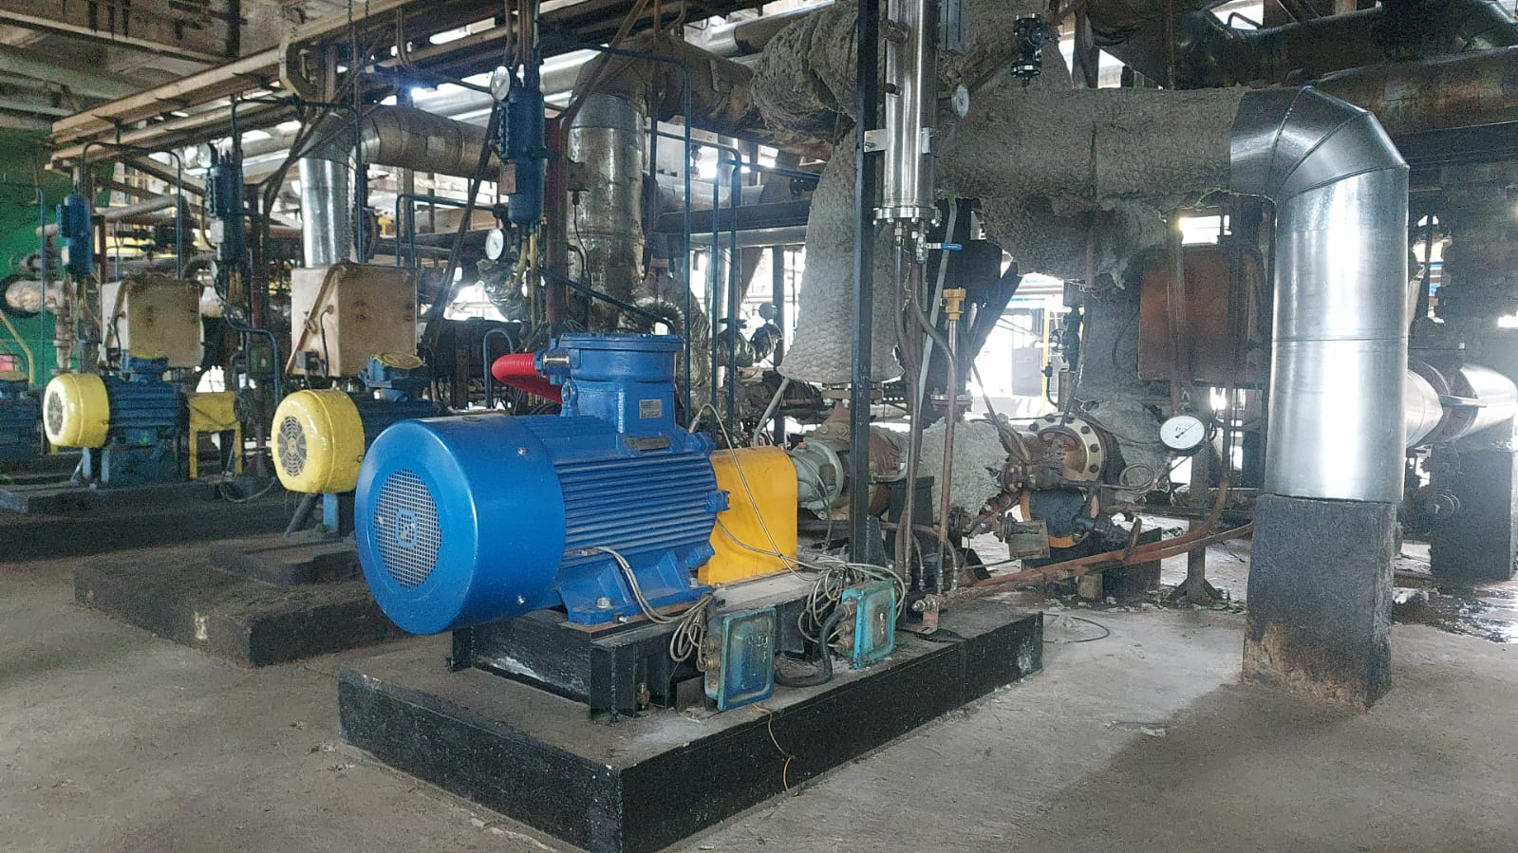
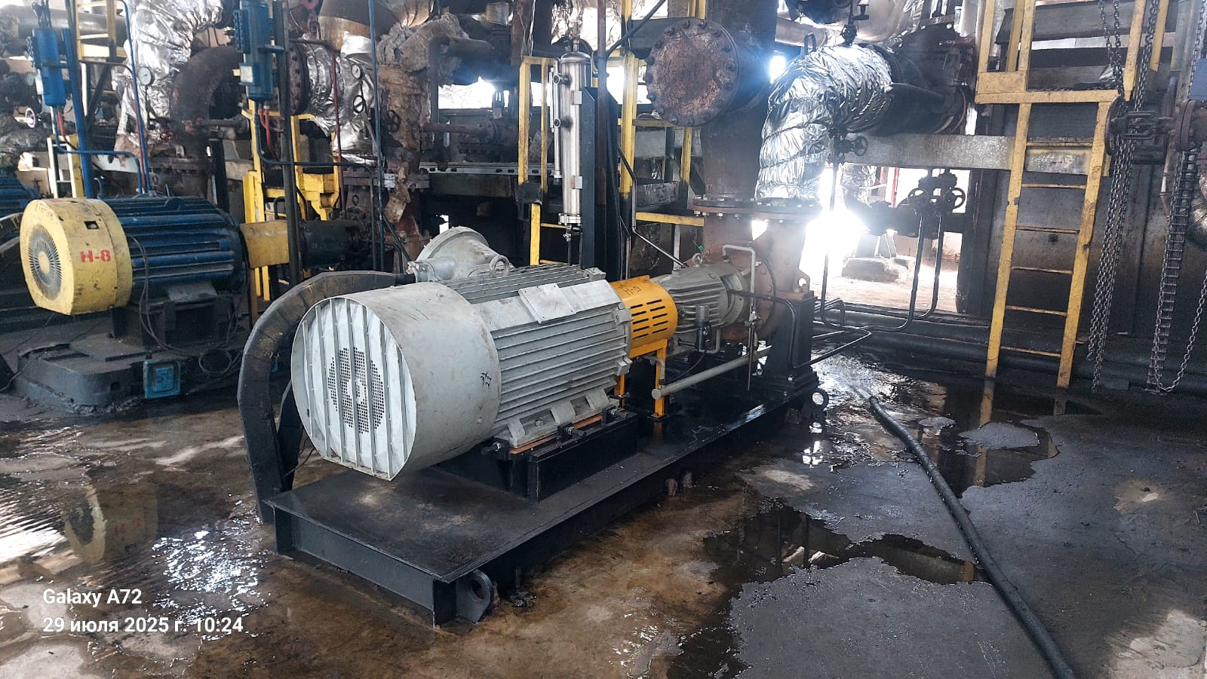
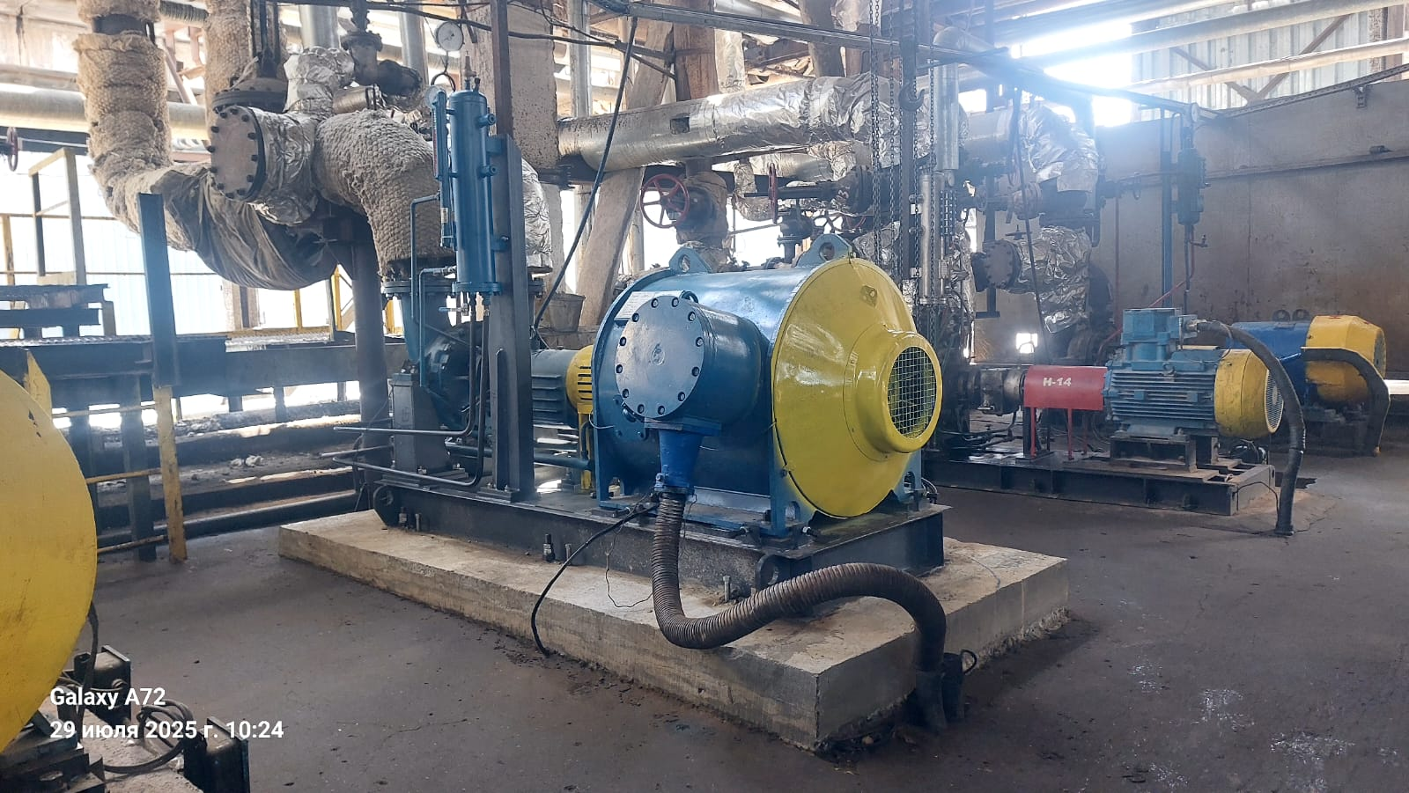
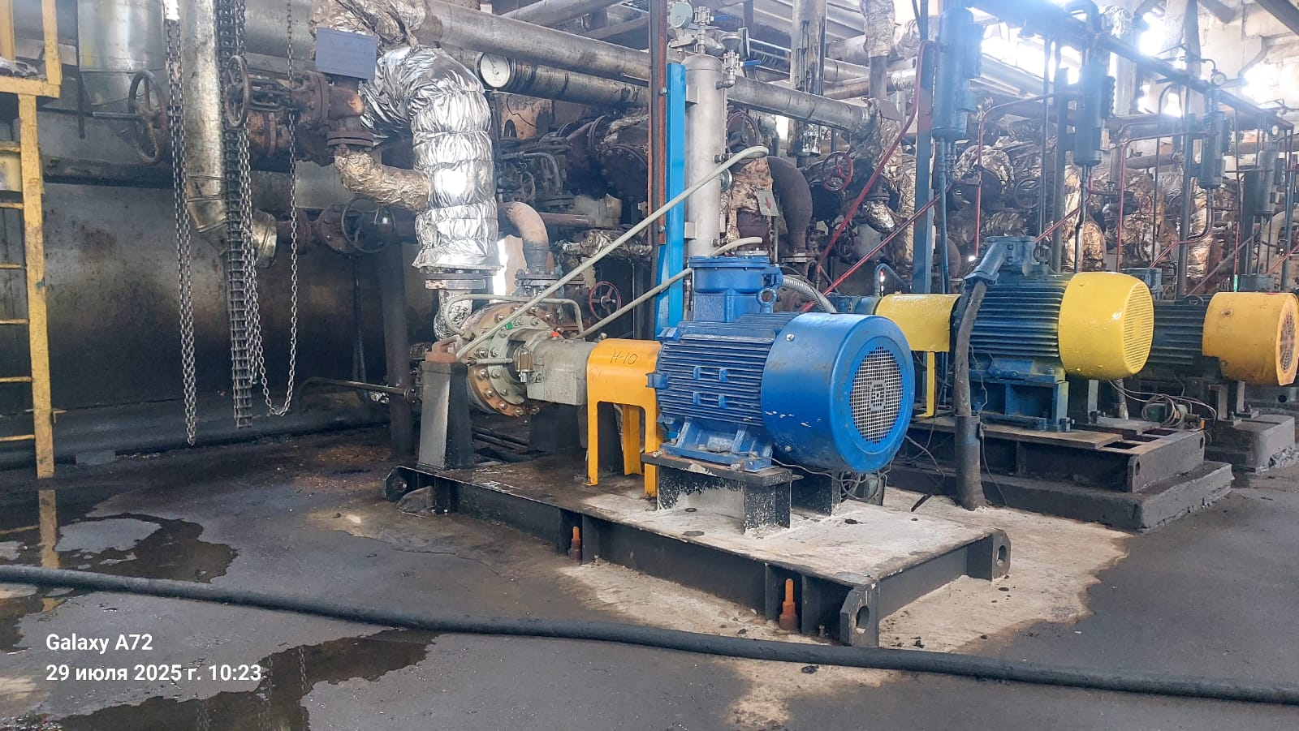
ТОҚТАТЫП ЖӨНДЕУ ЖҰМЫСТАРЫ БОЙЫНША ФОТОЕСЕП
МТӨӨ каталитикалық крекинг және ректификациялау қондырғысында
Н-208/р поз. (типі СНР 150-100-250) жеңіл айналымдық газойлінің айналымдық
сорғысы ауыстырылды
АМҚӨӨ битум шығару қондырғысында Н-9 поз. (типі НКВ-560/335-120В-2)
ІІ айналымдық суаратын 350-450 ⁰С фракциясын
айдау сорғысы ауыстырылды
АМҚӨӨ баяулатып кокстеу қондырғысында Н-2 поз. (типі НК-560/335-180В-2б)
вакуумдық газойльге шикізат (мазут) беруге арналған сорғы ауыстырылды
АМҚӨӨ битум шығару қондырғысында Н-10 поз. (типі НК-65/35-125В-1а)
қондырғыдан 450-500 ⁰С фракцияны айдау және К-2, К-3, К-4-ке беру сорғысы
ауыстырылды
6

Slide 7

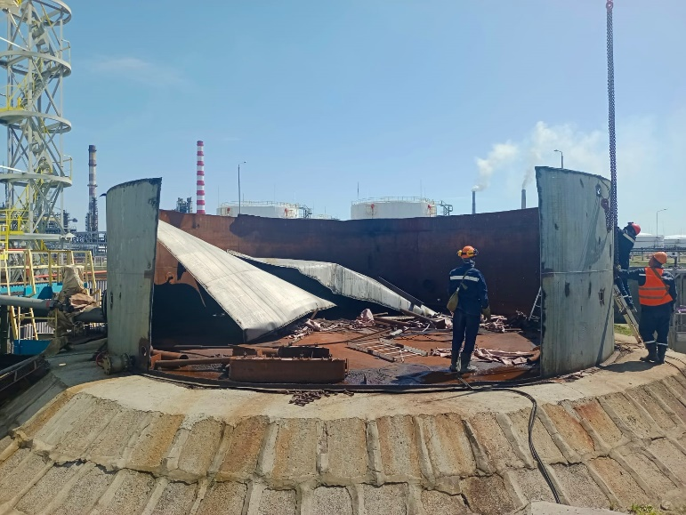
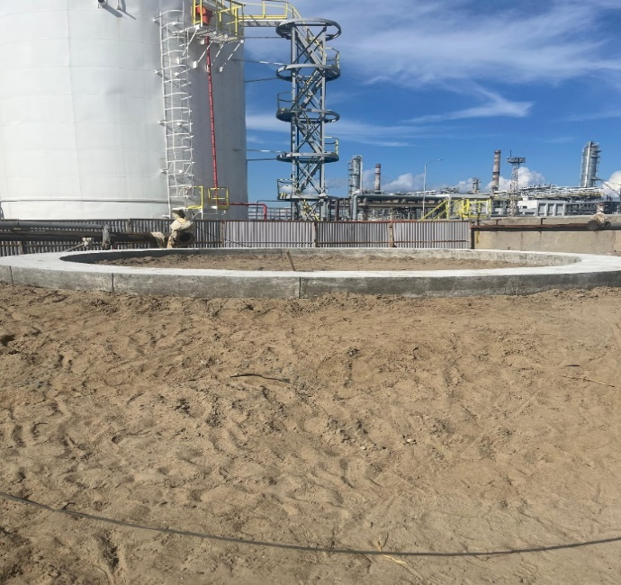
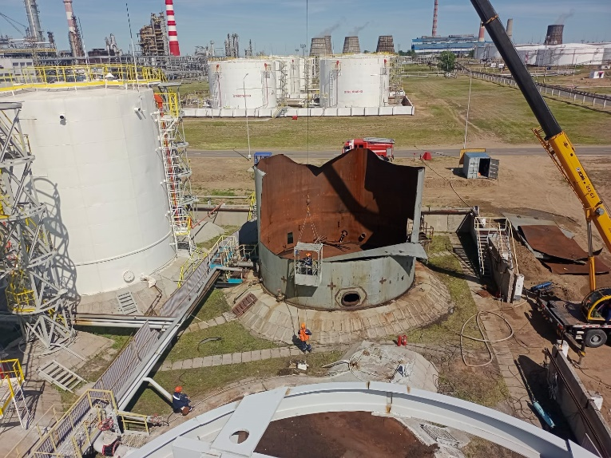
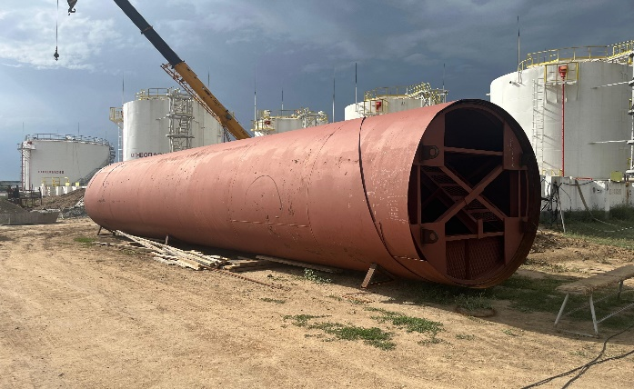
СҰЙЫҚҚОЙМАЛАРДЫ ЖӨНДЕУ БОЙЫНША ЖҰМЫСТАРДЫҢ ФОТОЕСЕБІ
СҰЙЫҚҚОЙМАЛАРДЫ ЖӨНДЕ
У БАшық мұнай өнімдері өндірісінің АБАС учаскесінің 27-5 паркінің Р-1 және Р-2 поз. сұйыққоймаларын күрделі жөндеу
ОЙЫНША ЖҰМЫСТАРДЫҢ ФОТОЕСЕБІСҰЙЫҚҚОЙМАЛАРДЫ ЖӨНДЕУ БОЙЫНША ЖҰМЫСТАРДЫҢ ФОТОЕСЕБІ
7

Slide 8
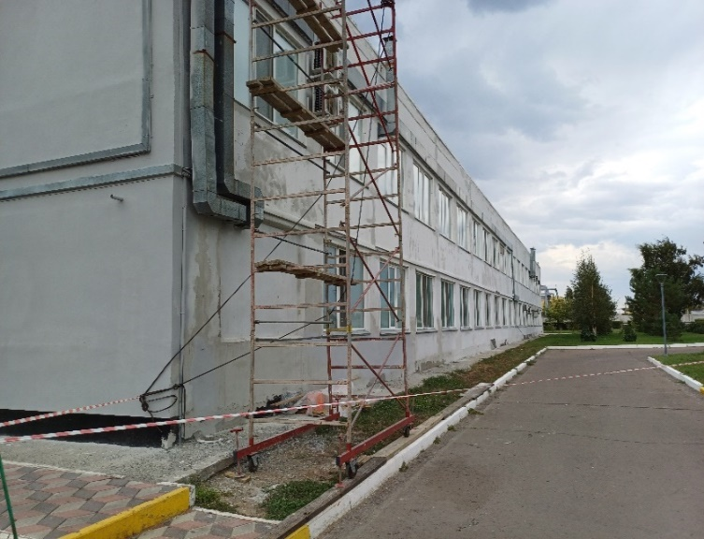
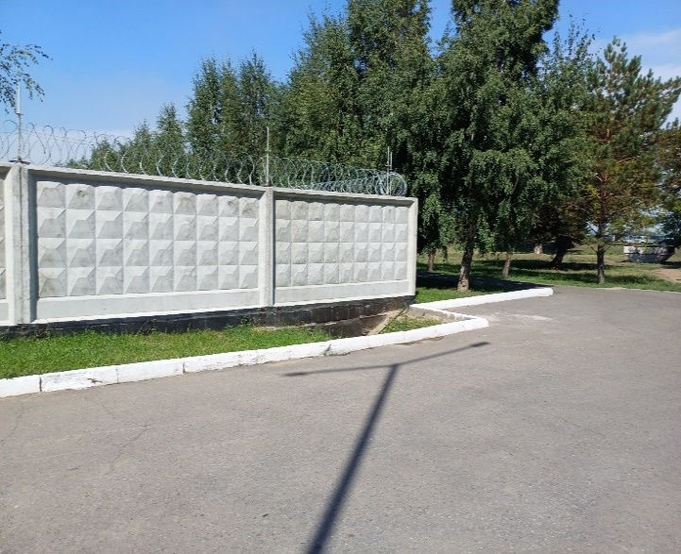
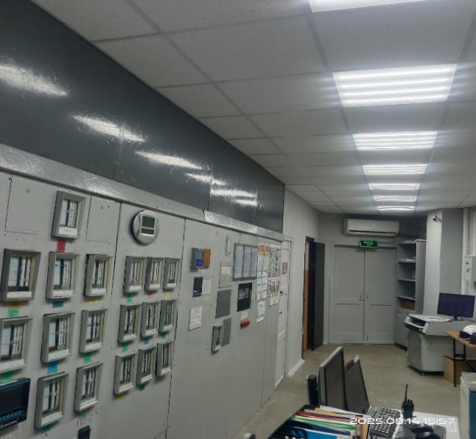
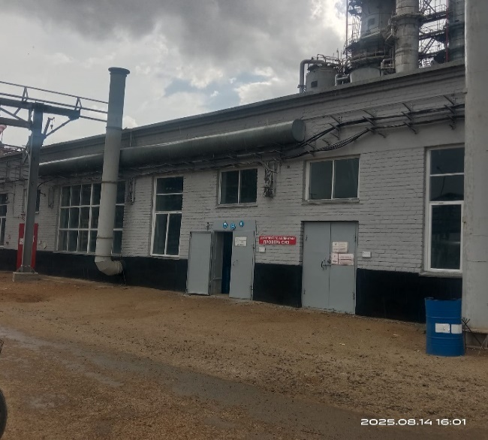
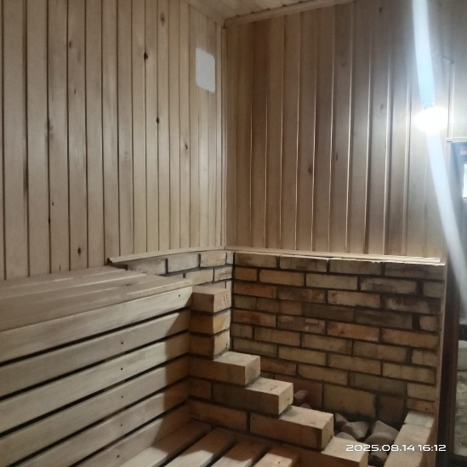
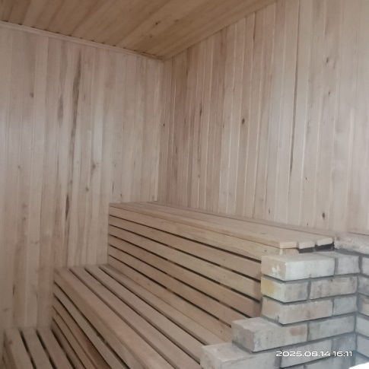
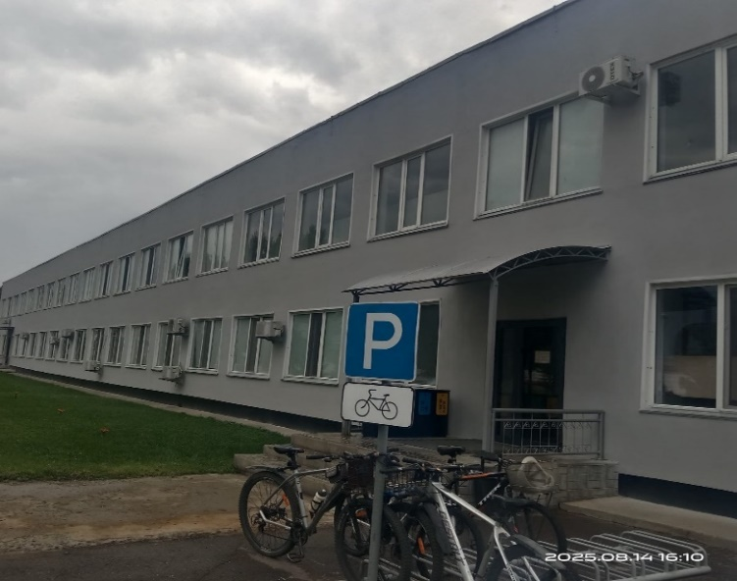
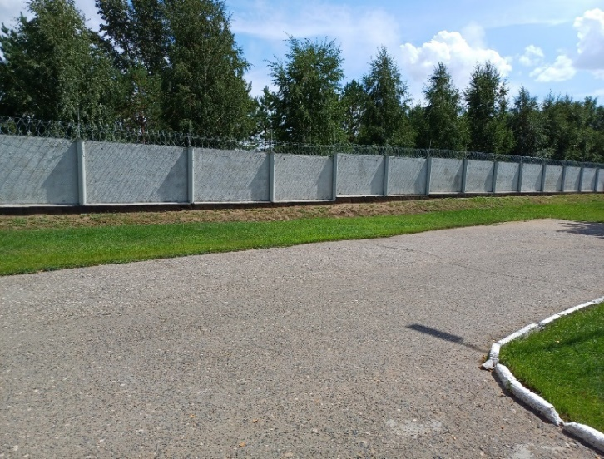
ӘКІМШІЛІК-ТҰРМЫСТЫҚ КЕШЕНДЕРДІ ЖӨНДЕУ БОЙЫНША ЖҰМЫСТАРДЫҢ ФОТОЕСЕБІ
ӘКІММұнайды бастапқы өңдеу өндірісінің ҒжәнеҚ қасбеттерін жөндеу жұмыстары,
операторлық жайын, ӘТК әрлеу жұмыстары. Жұмыстар жалғасып жатыр
ШІЛІК-ТҰРМЫСТЫҚ КЕШЕНДЕРДІ ЖӨНДЕУ БОЙЫНША ЖҰМЫСТАРДЫҢ ФОТОЕСЕБІ
2025 жылы «ПМХЗ» ЖШС аумағында қоршауларды жаңарту бойынша жұмыстар жалғасуда
8

Slide 9
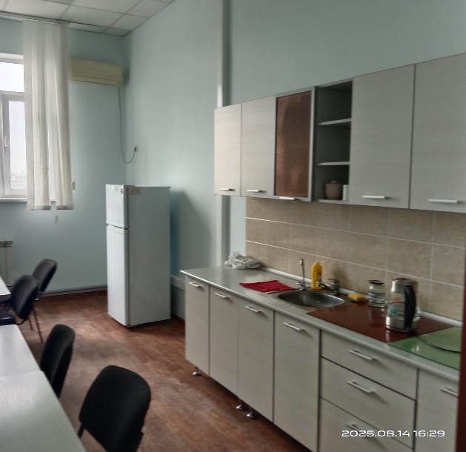
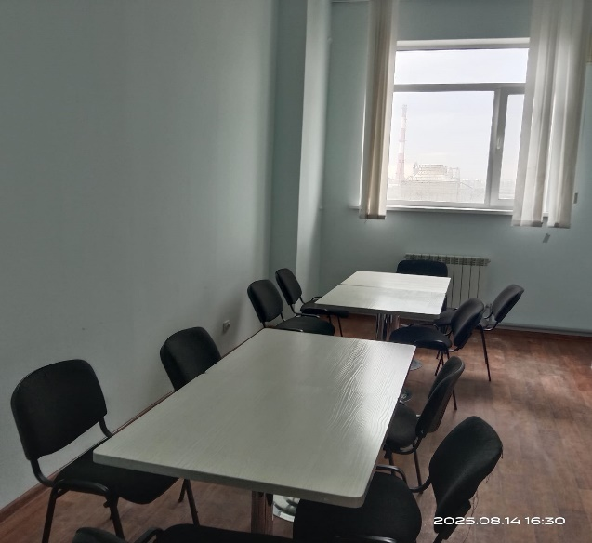
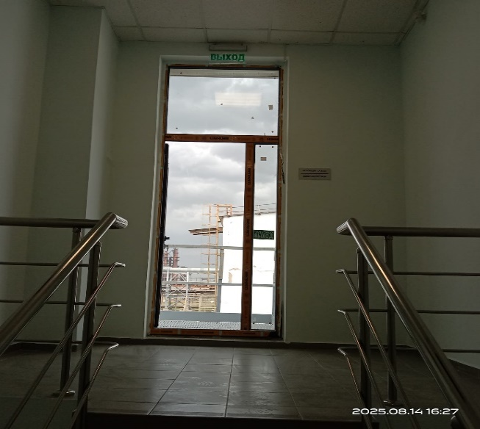
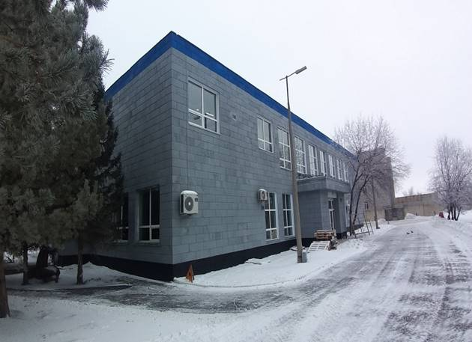
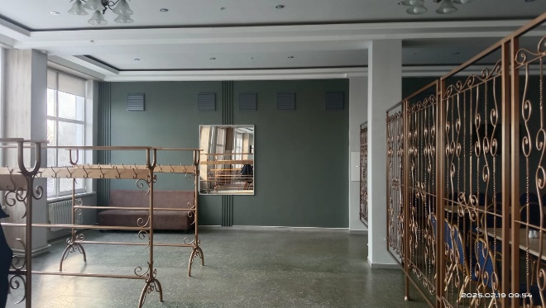
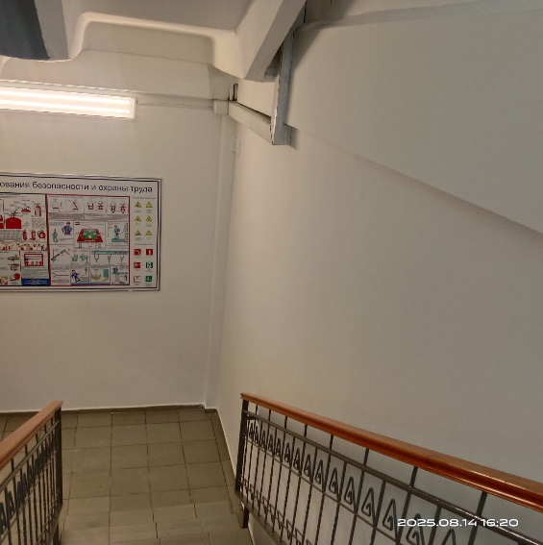
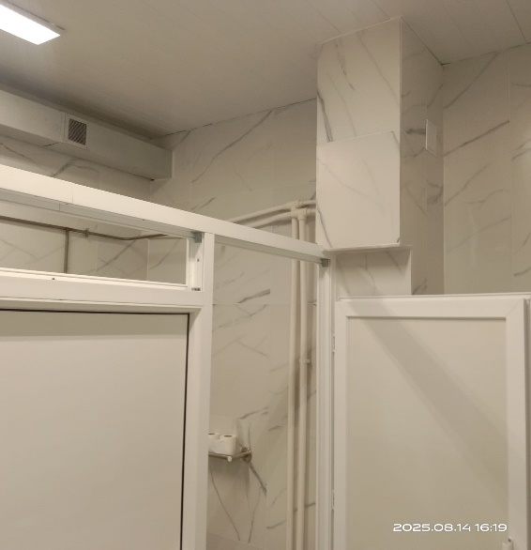
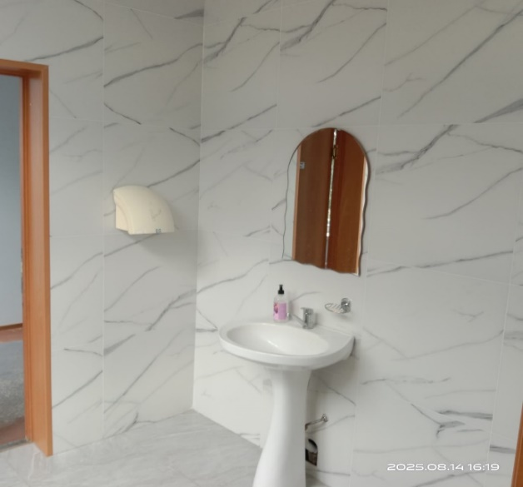
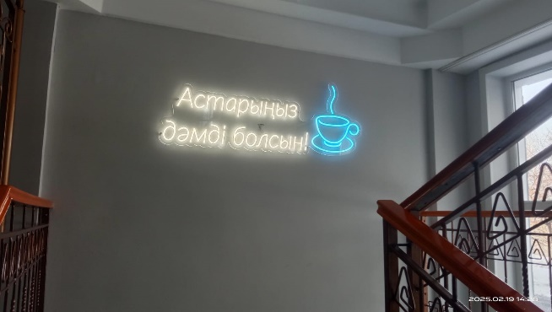
ӘКІМШІЛІК-ТҰРМЫСТЫҚ КЕШЕНДЕРДІ ЖӨНДЕУ БОЙЫНША ЖҰМЫСТАРДЫҢ ФОТОЕСЕБІ
ӘКІМШЭлектрмен жабдықтау цехының ӘТК-інде санитариялық-тұрмыстық
жағдайды жақсарту. Жұмыстар жалғасуда
ІЛІК-ТҰРМЫСТЫҚ КЕШЕНДЕРДІ ЖӨНДЕУ БОЙЫНША ЖҰМЫСТАРДЫҢ ФОТОЕСЕБІ
Орталық асханада санитариялық-тұрмыстық жағдайларды жақсарту
ТҮБӨАжәнеА цехының ӘТК-інде санитариялық-тұрмыстық жағдайларды жақсарту.
Жұмыстар жалғасуда
9

Slide 10
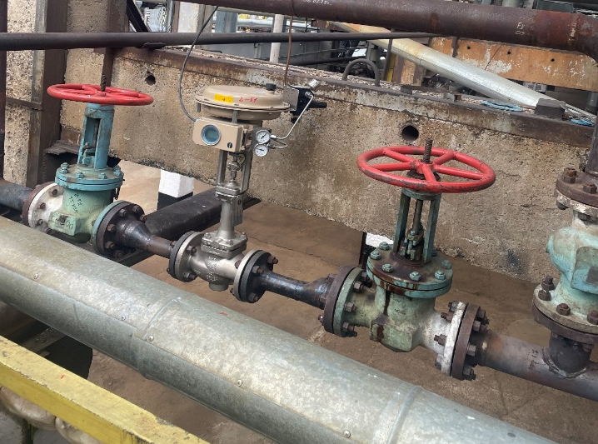
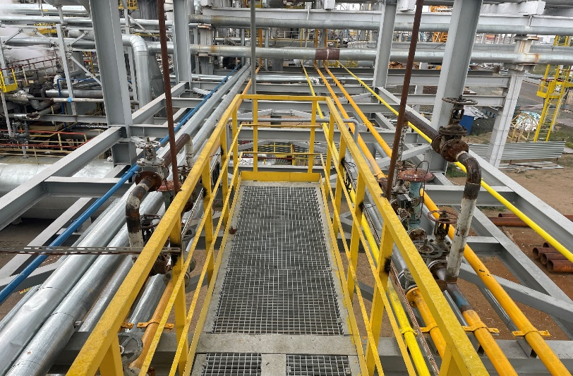
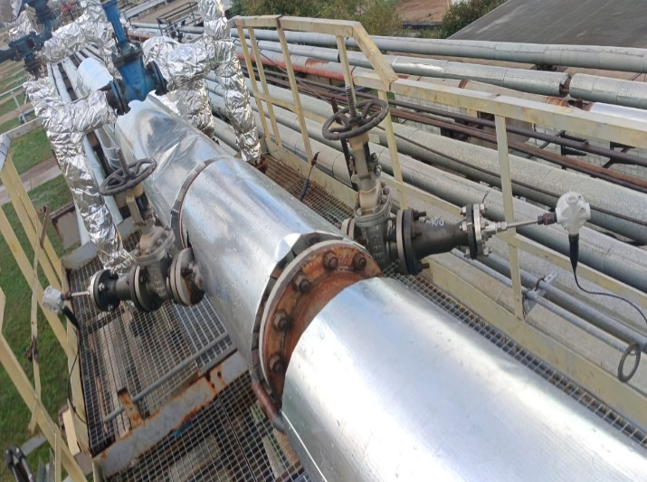
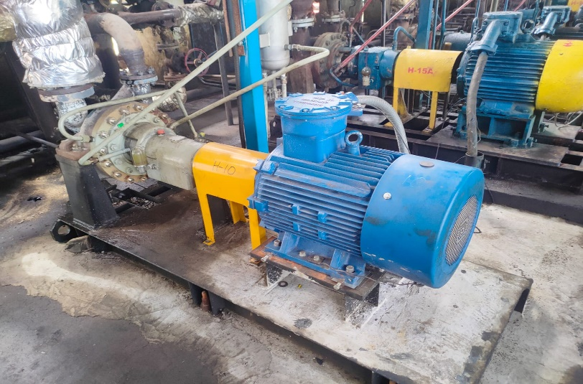
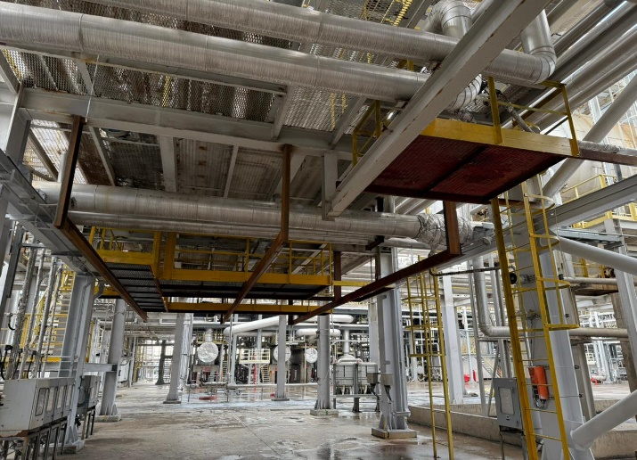
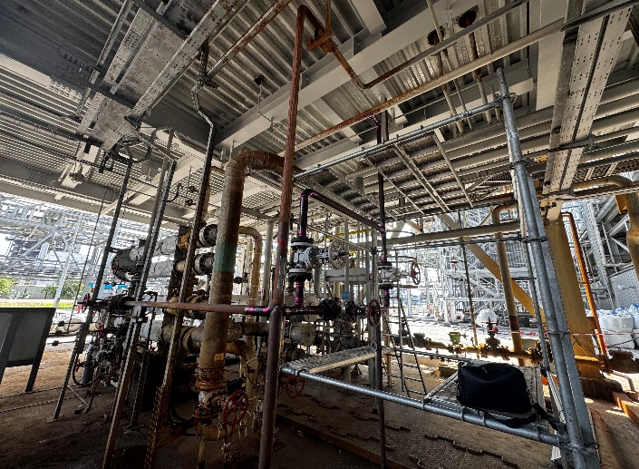
ӘКІМШІЛІК-ТҰРМЫСТЫҚ КЕШЕНДЕРДІ ЖӨНДЕУ БОЙЫНША ЖҰМЫСТАРДЫҢ ФОТОЕСЕБІ
МБӨӨ 703-ж. және 704-ж. отын газын дайындау блогін қосу (С-700-ден алынған тазартылған ПБТ және БТ)
МКТӨ СГП 69/30 желісіне "Panametrix" шығын өлшегішін көшіру
МТӨӨ С-200 қондырғысынан 340 ^{о}С астам фракцияны шығару бойынша клапан құрастырымын монтаждау
АМҚӨӨ БШҚ Н-10 сорғысын ауыстыру
КӨжәнеЖЗШ С850 LAM - C850009 С850 желісінде манометрге қызмет көрсету алаңы
Кейіннен 31 желісіне шығара отырып, 115/5 желісі бойынша деизогексинезатордың кубтық өнімін шығару
10

Slide 11
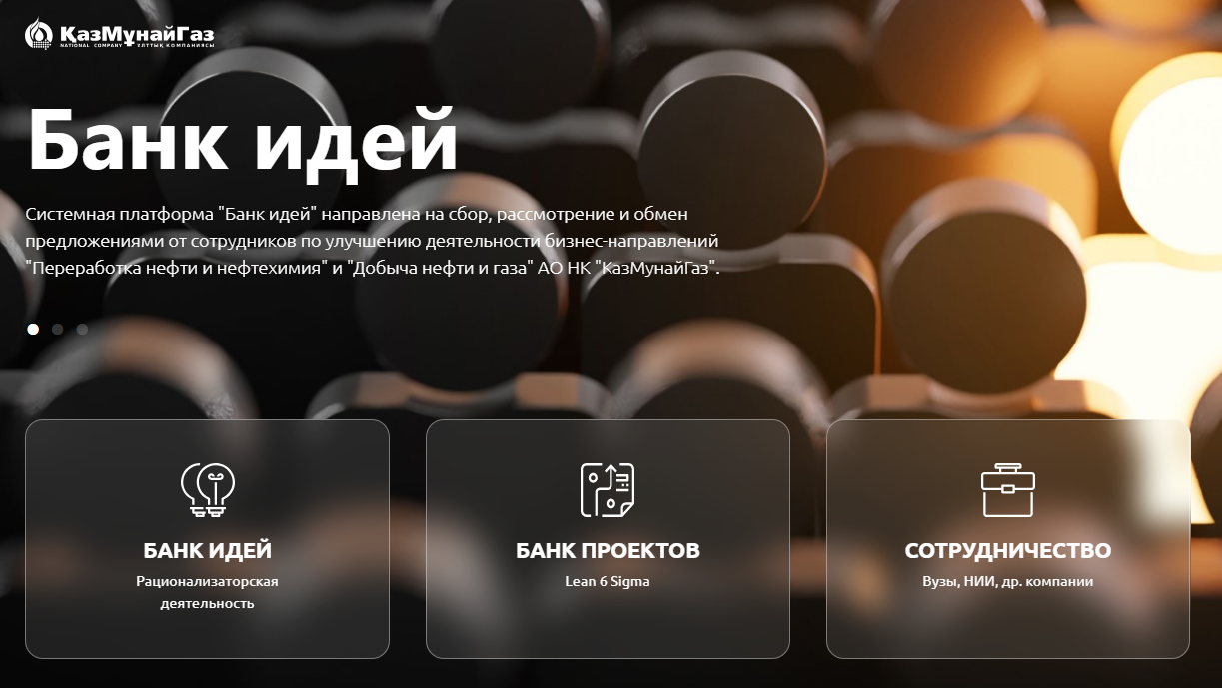
ӨНЕРТАПҚЫШТЫҚ
«Идеялар банкі» жүйелік платформасында Инновациялық комитеттің әкімшісі/сарапшылары/мүшелері ретінде 453 пайдаланушы тіркелді.
2025 жылдың 1-ші жартыжылдығындағы өнертапқыштық ұсыныстар бойынша:
► Инновациялық комитет отырысында 6 тақырып қаралды.
6 ұсыныстың 2-уі өнертапқыштық, 1-уі перспективалық идея болып танылды.
Сыйақы төлемдерінің жалпы сомасы 1 100 960 теңгені құрады.
11

Slide 12
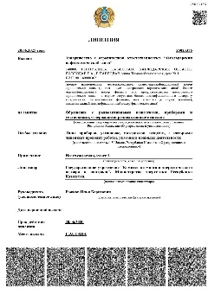
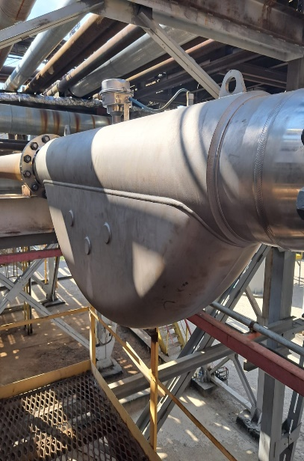
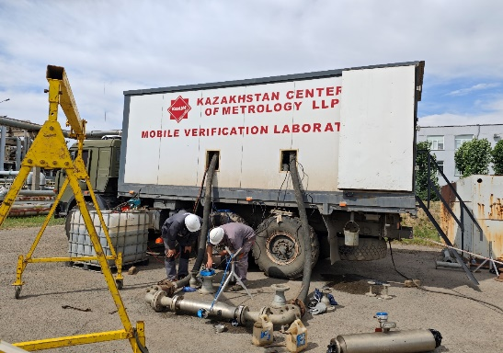
АжәнеМҚ ДЕПАРТАМЕНТІНІҢ ЖӘНЕ ТҮБӨАжәнеА ЦЕХЫНЫҢ ЖҰМЫСТАРЫ
Радиоизотоптық өлшеу түрлендіргіштерімен жұмыс істеуге лицензия алу:
2025 жылғы 20 маусымда «ПМХЗ» ЖШС (ӨҮА бөлімі) құрамында радиоактивті заттар бар радиоактивті заттармен, аспаптармен және қондырғылармен жұмыс істеуге лицензия алды.
Массалық шығын өлшегіштерді орнату:
Әзірленген жобаларға сәйкес ПМХЗ өндірістерінде 9 бірлік кориолис шығын өлшегіштері орнатылды және іске қосылды.
Кориолис шығын өлшегіштерін орнату
МБӨӨ | АМҚӨӨ | АМӨ
4 | 1 | 4
Кориолис шығын өлшегіштерін тексеру:
Мобильді тарату станциясын пайдалана отырып, кәсіпорынның жаппай шығын өлшегіштерінің 48 бірлігі (соның ішінде мұнай өнімдерін есепке алудың коммерциялық аспаптарының 2 бірлігі) тексерілді.
12

Slide 13
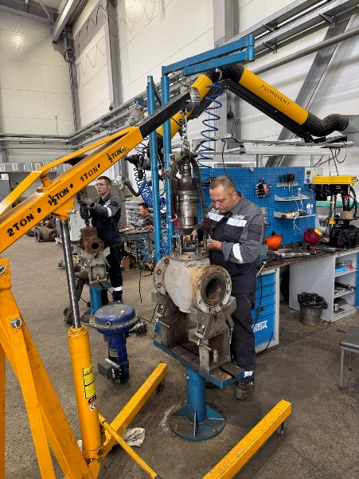
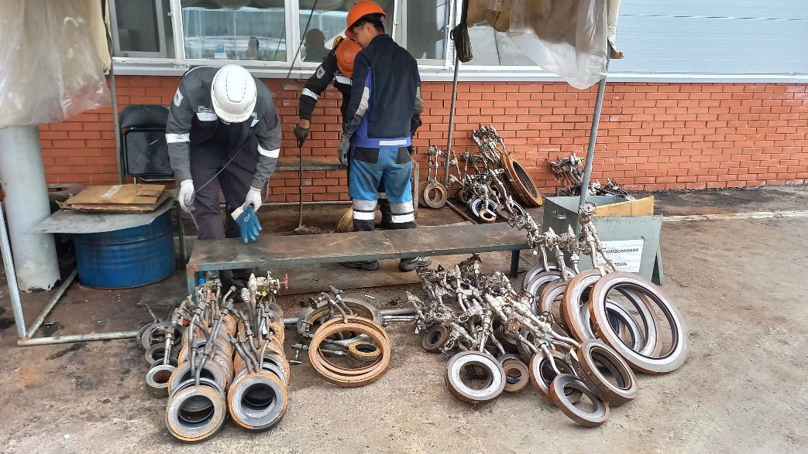
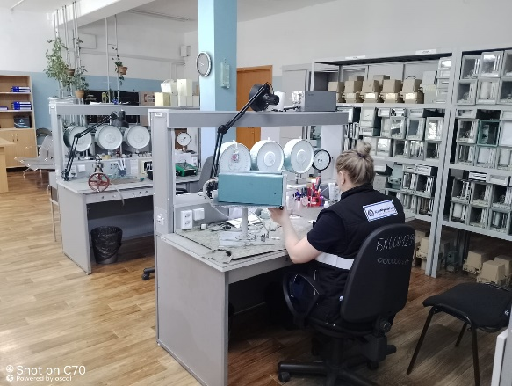
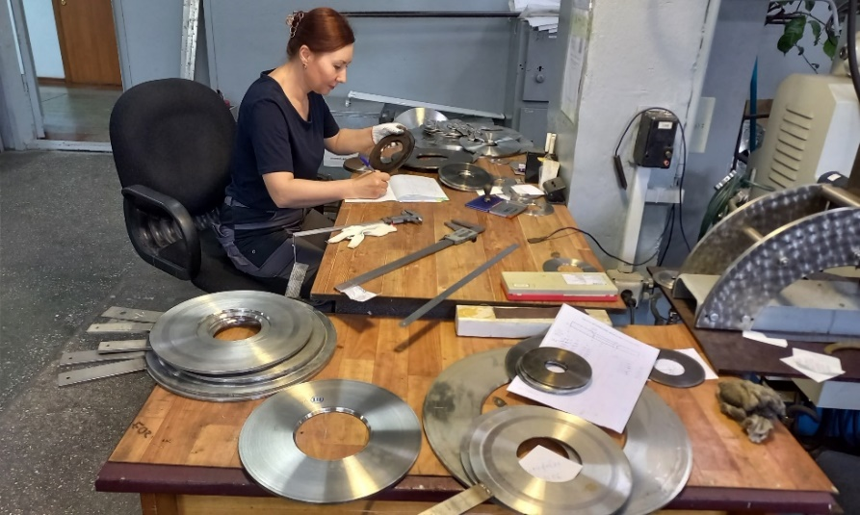
АжәнеМҚ ДЕПАРТАМЕНТІНІҢ ЖӘНЕ ТҮБӨАжәнеА ЦЕХЫНЫҢ ЖҰМЫСТАРЫ
2025 жылғы тоқтатып жөндеу кезеңінде орындалған тексерулер, жөндеулер және ревизиялар
.
№ р/с | Негізгі жұмыстар тізбесі | Саны
1 | Келіп түскен барлық жабдықтарды тексеру | 5046 б.
2 | Техникалық манометрлерді жөндеу, тексеру | 1269 б.
3 | Тарылту құрылғыларын (диафрагмаларды) жөндеу, тексеру | 459 б.
4 | Реттеу және кесу клапандарын жөндеу, тексеру | 217 б.
5 | Стендте, орнында және цехта деңгей өлшегіштерді жөндеу, тексеру және баптау | 315 б.
6 | Қысымның өлшеу түрлендіргішін жөндеу, тексеру | 288 б.
7 | Пневматикалық бақылау аспаптарын жөндеу, тексеру | 162 б.
8 | Тұрақты және ауыспалы тоқ амперметрлерін, милливольтметрлерін жөндеу, тексеру | 1197 б.
13

Slide 14
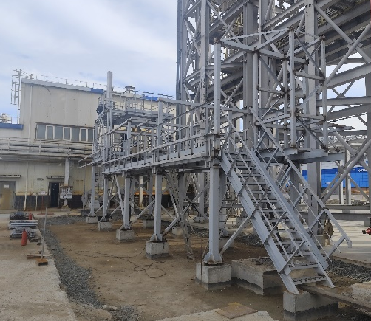
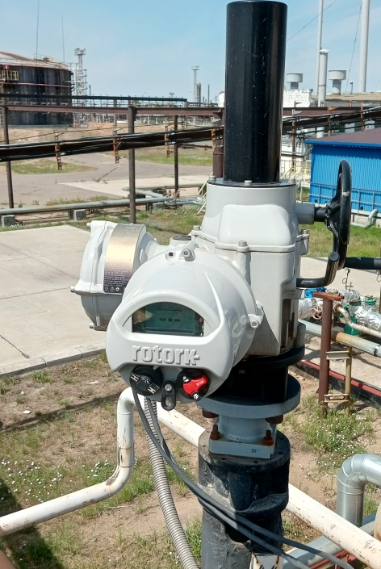
АжәнеМҚ ДЕПАРТАМЕНТІНІҢ ЖӘНЕ ТҮБӨАжәнеА ЦЕХЫНЫҢ ЖҰМЫСТАРЫ
Rotork электр ысырмаларының жетектерін ауыстыру бойынша жұмыстар:
МКТӨ СП-да электр ысырмаларының жетектерін ауыстыру бойынша жобаның кезекті кезеңі орындалды. 2025 жылдың бірінші жартыжылдығында 6 электр жетегі ауыстырылды. Қазіргі уақытта жалпы көлемнен - жоба бойынша 158 бірлік, Rotork зияткерлік электр жетектерінің 145 бірлігі орнатылды.
14

Slide 15
ЭНЕРГИЯ РЕСУРСТАРЫН ТҰТЫНУ, ЭнергИЯ ҮНЕМДЕУ
ЖӘНЕ ЭНЕРГИЯ ТИІМДІЛІГІН АРТТЫРУ
Энергия ресурсының түрі | 2025 жылдың 1 жартыжылдығының жоспары | 2025 жылғы 1 жартыжылдықтың нақты деректері | Тұтыну динамикасы, % | 2025 жылғы жоспар
Мұнай өңдеу көлемі, тонна | 2 758 000 | 2 879 176 | 4,4 | 5 700 000
Жылу энергиясы, Гкал, соның ішінде: | 904 734 | 845 308 | 6,6 | 1 780 067
3-ЖЭО-дан, "ЭЛМТГ» СӨҚ | 432 788 | 421 737 | 2,6 | 856 296
меншіктік өндіріс | 471 946 | 423 571 | 10 | 923 771
Технологиялық пештердің отыны, шот | 210 887 | 210 151 | 0,35 | 625 775
Электр энергиясы, МВт*с | 242 757 | 241 178 | 0,65 | 503 133
Бір мұнай тоннасына ОЭР-нің меншікті тұтынуы, кг.ш.о | 114,8 | 104,2 | 9,2 | 114,8
ЭНЕРГОРЕСУРСЫ, тут
9,2%
6,6%
ЭНЕРГОРЕСУРСТАРЫ, шот
15

Slide 16
2025 ЖЫЛДЫҢ 1 ЖАРТЫЖЫЛДЫҒЫНДА ЭНЕРГИЯ ҮНЕМДЕУ ЖӘНЕ ЭНЕРГИЯ ТИІМДІЛІГІН АРТТЫРУ
№ р/с | Іс-шараның атауы | Орындалу мәртебесі | Нәтиже, млн. теңге
1 | МБӨӨ С-100, МБӨӨ С-300, МТӨӨ С-300 секцияларының желдеткіш жабдықтарында ЖРЖ енгізу (ЖСҚ әзірлеу) | ЖСҚ әзірленді, мемлекеттік сараптаманың оң қорытындысы алынды. 2025 жылғы қазанда ҚМЖ сатып алу. | 21,9
2 | МБӨӨ С-400, МТӨӨ С-200 секцияларының желдеткіш жабдықтарында ЖРЖ енгізу(ҚМЖ) | Жұмыстар жүргізілуде. Кәбілдік өнімдер төселді. 12 дана көлемінде ЖРЖ орнатылды. | 14,6
3 | Н-1 поз. сорғысында (БКҚ БЛК сорғы станциясы) ЖРЖ енгізу (ҚМЖ) | Жұмыстар жүргізілуде. Кәбілдік өнімдер төселді. ЖРЖ басқару шкафтарын жинақтау жұмыстары жүргізілуде | 1,24
4 | БКҚ-да бумен жабдықтау жүйесін оңтайландыру және конденсатты жинау және қайтару жүйесін ұйымдастыру (ЖСҚ әзірлеу) | ЖСҚ әзірленді, мемлекеттік сараптама порталына жүктелді. 2025 жылғы 29 тамыздағы қорытындыны алу | 110,6
5 | №2 өндірісінің бумен жабдықтау жүйесін оңтайландыру | ЖСҚ әзірленді, мемлекеттік сараптама порталына жүктелді. 2025 жылғы 19 қыркүйектегі қорытындыны алу | 62,78
16

Slide 17
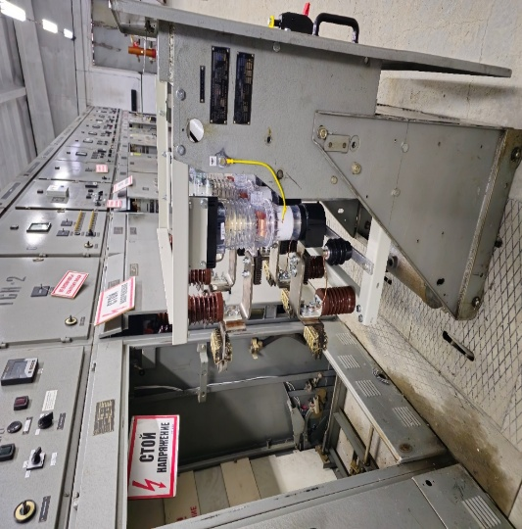
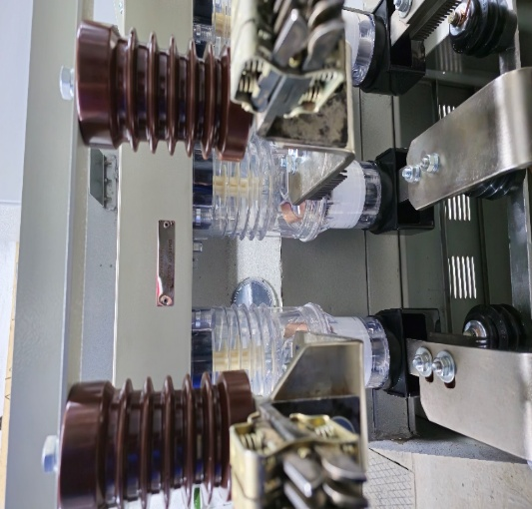
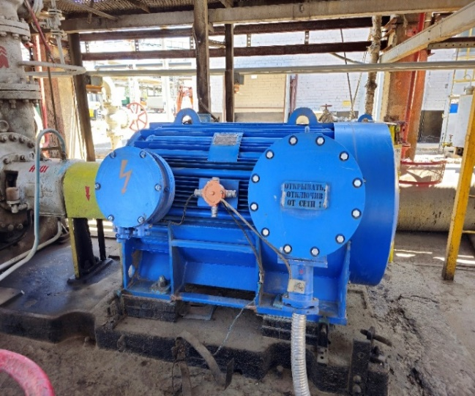
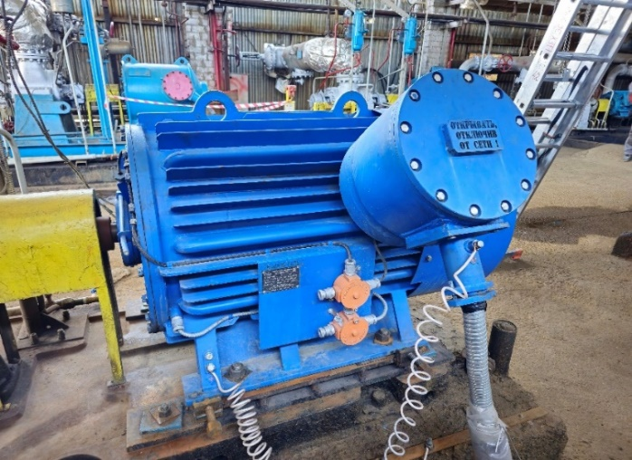
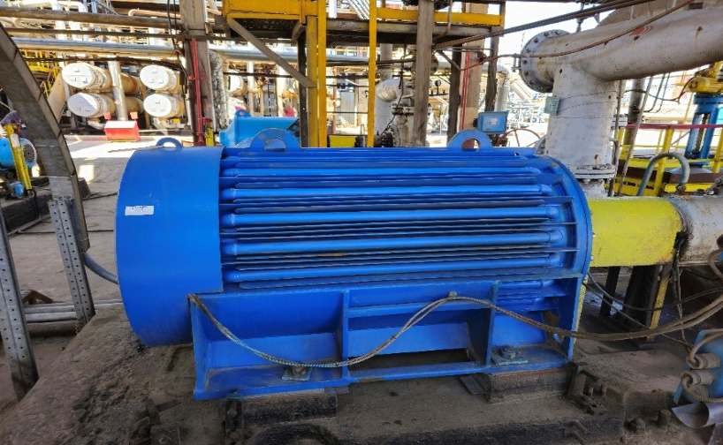


ЭЛЕКТРМЕН ЖАБДЫҚТАУ ЦЕХЫНЫҢ ЖҰМЫСТАРЫ
«ПМХЗ» ЖШС электр энергиясын беру және бөлу қызметтеріне қатысты инвестициялық бағдарламасына сәйкес №16 РУ-6кВ РП-080 ұяшығының вакуумдық ажыратқышын ауыстыру жұмыстары орындалды
МБӨӨ, С-100, Н-101
400 кВт жарылыстан қорғалған электр қозғалтқышын ауыстыру
МБӨӨ, С-100, Н-115
200 кВт жарылыстан қорғалған электр қозғалтқышын ауыстыру
МБӨӨ, С-100, Н-116
200 кВт жарылыстан қорғалған электр қозғалтқышын ауыстыру
МТӨӨ, С-200, Н-203/4
30 кВт жарылыстан қорғалған электр қозғалтқышын ауыстыру
МТӨӨ, С-200, Н-208/Р
75 кВт жарылыстан қорғалған электр қозғалтқышын ауыстыру
17

Slide 18


ҰЛҒАЙТЫЛҒАН ЖӨНДЕУАРАЛЫҚ КЕЗЕҢ
ЖОБАНЫҢ МАҚСАТЫ:
«Павлодар мұнайхимия зауыты» ЖШС технологиялық қондырғылары жұмысының 3 жылдық тоқтаусыз жөндеуаралық кезеңіне (ЖАК) көшу
Мұнай өңдеуді жылына 5,7 млн тоннадан 6,3 млн тоннаға дейін ұлғайту
ІС-ШАРАЛАРДЫ ІСКЕ АСЫРУ МЕРЗІМДЕРІ: 2025 – 2028 жж.
АҒЫМДАҒЫ МӘРТЕБЕСІ:
Іске асыру үшін іс-шаралар анықталды.
"ҚазМұнайГаз" ҰК" АҚ Инвестициялық комитетінің мақұлдауы алынды.
ҚМЖ-ға келісімшарттар жасасу және жабдықты жеткізу бойынша жұмыстар жүргізіліп жатыр.
АЛДАҒЫ ІС-ШАРАЛАР:
Іс-шараларды іске асыру
ЖӨНДЕУ КЕЗЕҢІНІҢ ҚҰРЫЛЫМЫ:
ЖОБАНЫ ІСКЕ АСЫРҒАНҒА ДЕЙІН
₂₀₁₇
₂₀₁₈
₂₀₁₉
₂₀₂₀
₂₀₂₁
₂₀₂₂
₂₀₂₃
₂₀₂₄
_{КР}
_{ТР}
_{ТР}
_{ТР}
_{ТР}
_{ТР}
_{КР}
_{ТР}
_{нақты кезең}
ЖОБАНЫ ІСКЕ АСЫРҒАННАН КЕЙІН
₂₀₂₈
₂₀₂₉
₂₀₃₀
₂₀₃₁
₂₀₃₂
₂₀₃₃
₂₀₃₄
_{КР}
_{КР}
_{КР}
18

Slide 19






ДАМУ ЖОБАЛАРЫ
«СЕНІМДІ ЖӘНЕ АВАРИЯСЫЗ ЖҰМЫСТЫ ҚАМТАМАСЫЗ ЕТУ ҮШІН «ПМХЗ» ЖШС-де МҰНАЙДЫ ТЕРЕҢ ӨНДІРУ ӨНДІРІСІН ЖАҢАРТУ»
СУТЕК ӨНДІРУ ҚОНДЫРҒЫСЫНЫҢ ҚҰРЫЛЫСЫ
ЖОБАНЫҢ МАҚСАТЫ:
Кеңейтілген жөндеуаралық кезеңге көше отырып, мұнайды терең өңдеу өндірісінің сенімді және авариясыз жұмысын қамтамасыз ету
Ашық мұнай өнімдерін өңдеу тереңдігін және шығарылуын ұлғайта отырып, МТӨӨ С-100 қондырғысын БКҚ ауыр газойлін өңдеуге тарту.
МТӨӨ өндірісінің каталитикалық крекинг шикізатын гидротазарту, каталитикалық крекинг және ректификациялау, абсорбциялау және газбен фракциялау шикізатын гидротазарту қондырғыларын UOP лицензиар компаниясының базалық жобасына сәйкес келуіне қол жеткізу.
ЖОБАНЫ ІСКЕ АСЫР МЕРЗМДЕРІ :
2025 жылдан 2028 жылға дейін.
ЖҰМЫС ЖОБАСЫНЫҢ ӘЗІРЛЕУШІСІ:
«ЭОН Энерго» ЖШС
АҒЫМДАҒЫ МӘРТЕБЕСІ:
Жұмыс құжаттамасы 100% көлемінде әзірленді
Мемлекеттік сараптаманың оң қорытындысы алынды.
МЭ-ден салалық қорытынды алынды
ІБЖ сметасына БЭ оң қорытындысы алынды
ТЭЖК жүргізілді
Инвестициялық комитеттің Жобаны іске асыруға оң қорытындысы алынды
"AVC Production" компаниясымен жасалған Жобаны іске асыруға қатысты шартқа қол қойылды
Жоба бойынша бастапқы кеңес өткізілді
ЖОБАНЫҢ МАҚСАТЫ:
Қысқы дизель отынын өндіру, сонымен қатар ашық мұнай өнімдерінің қосымша мөлшерін шығару мақсатында ПМХЗ-ні сутегімен қамтамасыз ету
ІСКЕ АСЫР МЕРЗМДЕРІ:
2019- 2026 жылғы қыркүйек.
ҚОНДЫРҒЫНЫҢ ӨНІМДІЛІГІ: 12 500 Нм3/с
ТАПСЫРЫС БЕРУШІ (ӨНІМ БЕРУШІ):
«Эр Ликид Мунай Тех Газы» ЖШС
АҒЫМДАҒЫ МӘРТЕБЕСІ:
PDP 100% әзірленді, E&C Польша жобалауы орындалды;
Жұмыс жобасын әзірлеу - 100%.
Жабдықты жеткізуге тапсырыстарды орналастыру және шарттар жасасу – 85%.
2025 жылғы 13 ақпанда 1 Транш несие алынды (51 млн. еуро)
2025 жылғы 29 сәуірде ЖЖ-ға мемлекеттік сараптаманың оң қорытындысы алынды
Қазаншұңқырды әзірлеу және қадаларды қағу жұмыстары аяқталды.
Іргетасқа арналған бетон негізді дайындау жұмыстары жүргізілуде
ҚМГ ИК өткізу және несие бойынша 2 транш (65 млн. еуро) алу күтілуде
С-100 секциясы
С-200 секциясы
С-300 секциясы
19

Slide 20





ДАМУ ЖОБАЛАРЫ
ПАРАФИНСІЗДЕНДІРУ БЛОГІН БІРІКТІРЕ ОТЫРЫП, ДО ГТ ҚОНДЫРҒЫСЫН ЖАҢАРТУ
ЖОБАНЫҢ МАҚСАТЫ:
Лайлану температурасы минус 28℃ қысқы дизель отынын алу
ІСКЕ АСЫР МЕРЗМДЕРІ: 2019-2026
ҚОНДЫРҒЫНЫҢ ӨНІМДІЛІГІ:
Жылына 160 мың тонна қысқы дизель отыны
БАС ЕРС-МЕРДІГЕР:
«EPCM Group» ЖШС
АҒЫМДАҒЫ МӘРТЕБЕСІ:
Жұмыс жобасын әзірлеу - 100%;
ТЭН түзету – 100%;
Жабдықты жеткізу – 95%;
ҚМЖ – 68,4%.
Жұмыс жобасы "Мемсараптама" РМК өтті, оң қорытынды алынды. Құрылыс-монтаждау жұмыстары жүргізіліп жатыр.
20

Slide 21







ДАМУ ЖОБАЛАРЫ
ПМХЗ ТАУАР-ШИКІЗАТ ПАРКІНІҢ (ТШП) АВТОМАТТЫ ӨРТ ДАБЫЛЫ ЖӘНЕ АВТОМАТТЫ ӨРТ СӨНДІРУ ЖҮЙЕСІН ЖАҢАРТУ
№7 ГРАДИРНЯНЫ ЖАҢАРТУ
ЖОБАНЫҢ МАҚСАТЫ:
Павлодар облысы ТЖД ұйғарымына сәйкес өртті уақытылы анықтау және адамдарды өрт туралы хабардар ету, сұйыққойма паркінің өрт сөндіру қондырғыларын автоматты басқару жүйесімен қамтамасыз ету мүмкіндігі.
НЕГІЗГІ КЕЗЕҢДЕРДІ ІСКЕ АСЫРУ МЕРЗІМДЕРІ:
2022-2024 жж.
БАС МЕРДІГЕР:
«AVC-Production» ЖШС
ЖОБАНЫҢ МАҚСАТЫ:
Температурасы 25оС аспайтын технологиялық қондырғыларды айналымды сумен сенімді қамтамасыз ету, өнеркәсіптік қауіпсіздік пен еңбекті қорғау нормалары мен қағидаларын сақтау үшін №7 градирняны жаңарту жобасы орындалды, ол т/б құрылымдарының зақымдануына байланысты "бассейн" режимінде жұмыс істеді.
НЕГІЗГІ КЕЗЕҢДЕРДІ ІСКЕ АСЫРУ МЕРЗІМДЕРІ:
2024-2025 жж.
Аяқтау мерзімі – 31.08.2025 ж.
БАС МЕРДІГЕР:
«Главстрой» ЖШС
АҒЫМДАҒЫ МӘРТЕБЕСІ:
Құрылыс-монтаждау жұмыстарының дайындығы - 100%; 2025 жылғы 18 тамыздан бастап құбырларды көбікпен алмастыруға, жүйені автоматты режимде сынамалық іске қосуды өндіруге кірісу жоспарланады.
ІБЖ аяқталу сатысында. Объектіні 2025 жылдың қыркүйек айында іске қосу жоспарланады.
АҒЫМДАҒЫ МӘРТЕБЕСІ:
Мынадай жұмыстар аяқталды:
- салқындатқыш мұнараның т/б тостағанын бөлшектеу/орнату;
- салқындатқыш мұнараның жер үсті бөлігін монтаждау;
- ЭМ, АТШ кәбілдік өнімдерінің аралық қабаты, ЭЖ монтаждау;
- суару магистральдарын, жұмыс құбырын монтаждау.
Төмендегі жұмыстар жүргізіліп жатыр:
- төсенішті орнату;
- бүріккіштерді және ұстап алғыштың блоктарын монтаждау;
- градирня бассейнін тұмшалану тұрғысынан сынауға дайындау.
21

Slide 22

ДАМУ ЖОБАЛАРЫ
КӨжәнеЖЗШ С840 КҮКІРТТІ ТҮЙІРШІКТЕУ ҚОНДЫРҒЫСЫН ЖАҢАРТУ
ЖОБАНЫҢ МАҚСАТЫ:
Конвейерлік-элеваторлық жабдықты аспирациялау тиімділігін арттыру және атмосфералық шығарындылардағы қатты күкірттің нормаланатын құрамын қамтамасыз ету. Конвейерлік-элеваторлық жабдықтың қауіпсіз жұмысын қамтамасыз ету.
НЕГІЗГІ КЕЗЕҢДЕРДІ ІСКЕ АСЫРУ МЕРЗІМДЕРІ:
2024-2025 жж.
Аяқтау мерзімі – 31.10.2025 ж.
БАС МЕРДІГЕР:
«CES Kazakhstan» ЖШС
АҒЫМДАҒЫ МӘРТЕБЕСІ:
Төмендегі жұмыстар аяқталды:
аспирациялық қондырғының іргетастарын монтаждау;
аспирациялық қондырғының МК монтаждау - 90%;
ВС-001, BC-002, ВС-003 конвейерлерінің таспаларын, ВЕ-001 элеваторының шөміштері мен таспаларын ауыстыру;
аспирация жүйесінің жабдықтарын, сонымен қатар конвейерлік-элеваторлық жабдықты жарылыстардан белсенді және пассивті қорғау жүйелерін жеткізу.
Төмендегілер бойынша жұмыстар жүргізіледі:
аспирациялық қондырғының МК монтаждау және пісіру;
жеткізілген жабдықты кіріс бақылауға дайындау.
22

Slide 23


ЖАБДЫҚТЫҢ СЕНІМДІЛІГІ
HITACHI (Жапония) орталықтан тепкіш компрессорлары
МБӨӨ сорғы жабдығын салқындату жүйесінің жобасы
ЖОБАНЫҢ МАҚСАТЫ:
Мұнайды терең өңдеу өндірісі жұмысының сенімділігін арттыру
НЕГІЗГІ КЕЗЕҢДЕРДІ ІСКЕ АСЫРУ МЕРЗІМДЕРІ:
2025 жыл
КОМПРЕССОРЛАРДЫҢ ЖИЫНТЫҚ ӨНІМДІЛІГІ:
65 тонна/сағ.
БАС МЕРДІГЕР:
AVC Production
ЖОБАНЫ ІСКЕ АСЫРУ:
Мұнайды терең өңдеу өндірісінің майлы газ компрессорларының үздіксіз жұмысын қамтамасыз етуге мүмкіндік береді.
ЖОБАНЫ ІСКЕ АСЫРУДЫҢ АЛҒЫШАРТТАРЫ:
Сорғы жабдығын тиімсіз салқындату, салқындату жүйесіндегі жоғары коррозиялық белсенділік
ЖОБАНЫҢ МАҚСАТЫ:
МБӨӨ сорғы жабдықтарының сенімділігін арттыру, «ПМХЗ» ЖШС жаңа технологиялық қондырғыларын пайдалануға бергеннен кейін коррозиялық тәуекелдерді азайту
НЕГІЗГІ КЕЗЕҢДЕРДІ ІСКЕ АСЫРУ МЕРЗІМДЕРІ:
2025 жыл
БАС МЕРДГЕР:
AVC Production
АҒЫМДАҒЫ МӘРТЕБЕСІ:
ҚМЖ аяқталды. Салқындату жүйесі тәжірибелік пайдалануға берілді.
АҒЫМДАҒЫ МӘРТЕБЕСІ:
ҚМЖ аяқталды. Компрессорлар тәжірибелік пайдалануға берілді
АҒЫМДАҒЫ ЖАРТЫЖЫЛДЫҚҚА ЖОСПАРЛАР:
Аяқталған құрылыс объектісін пайдалануға беру.
АҒЫМДАҒЫ ЖАРТЫЖЫЛДЫҚҚА ЖОСПАРЛАР:
Аяқталған құрылыс объектісін пайдалануға беру.
23

Slide 24
ЕҢБЕК ҚАУІПСІЗДІГІ ЖӘНЕ ЕҢБЕКТІ ҚОРҒАУ
2025 ЖЫЛҒЫ 1 ЖАРТЫЖЫЛДЫҚТАҒЫ ЖАРАҚАТТАНУ ТАЛДАУЫ
ЖАЗАТАЙЫМ ОҚИҒАЛАР | 0
2025 жылғы 30 маусымдағы жағдай бойынша жазатайым оқиғаларсыз күндердің жалпы саны – 391
АУРУШАҢДЫҚТЫҢ ТАЛДАУЫ
Кезең | Жұмыскерлер саны |  | 100 жұмыскерлер арасында ауыру жағдайларының саны | Ауыру жағдайларының саны | 100 жұмыскерлер арасында еңбекке жарамсыздық күндерінің саны | Еңбекке жарамсыздық күндерінің саны
Кезең |  |  | 100 жұмыскерлер арасында ауыру жағдайларының саны | Ауыру жағдайларының саны | 100 жұмыскерлер арасында еңбекке жарамсыздық күндерінің саны | Еңбекке жарамсыздық күндерінің саны
 | барлығы | соның ішінде әйелдер
2024 жылғы 1 жартыжылдық | 2 424 | 297 | 41,16 | 997 | 359,14 | 8705
2025 жылғы 1 жартыжылдық | 2 463 | 296 | 37,41 | 922 | 331,51 | 8165
ЕҢБЕК ҚАУІПСІЗДІГІ МЕН ЕҢБЕКТІ ҚОРҒАУҒА ЖҰМСАЛҒАН ҚАРАЖАТТАР
ІС-ШАРАЛАР | Сомасы, мың теңге, 2025 жылғы 1 жартыжылдық үшін
Сүтпен қамтамасыз ету | 35 139
Еңбек қауіпсіздігі және еңбекті қорғау жөніндегі іс-шараларға кеткен шығындар | 29 561
Арнайы киіммен, ЖҚҚ қамтамасыз ету | 208 487
Сабын-жуғыш және зарарсыздандыру құралдары | 13 792
Санитарлық қызметтер | 13 981
Жиыны (нақты шығыстар): | 300 957
24

Slide 25

ЕҢБЕК ҚАУІПСІЗДІГІ ЖӘНЕ ЕҢБЕКТІ ҚОРҒАУ
ТҰРАҚТЫ ЖҰМЫС ІСТЕЙТІН ЖӘНЕ ӨРТ-ТЕХНИКАЛЫҚ КОМИССИЯЛАРДЫҢ КЕШЕНДІ ТЕКСЕРУЛЕРІ
 | 2024 жылғы 1 жартыжылдық | 2025 жылғы 1 жартыжылдық
Өткізілді | 13 | 13
Кешенді тексерулер кезінде анықталған сәйкессіздіктер саны | 84 | 61
ЕҢБЕК ҚАУІПСІЗДІГІ ЖӘНЕ ЕҢБЕКТІ ҚОРҒАУ САЛАСЫНДАҒЫ ІШКІ МАҚСАТТЫ ТЕКСЕРУЛЕР
 | 2024 жылғы 1 жартыжылдық | 2025 жылғы 1 жартыжылдық
Берілген нұсқаулықтар | 48 | 54
Жалпы сәйкессіздіктер саны | 121 | 88
КІРІСПЕ НҰСҚАМА БЕРУ
Ұйымдар (адам) | Ай |  |  |  |  |  | ЖИЫНЫ
 | 01 | 02 | 03 | 04 | 05 | 06 | 2024 жылғы 1 жартыжылдық | 2025 жылғы 1 жартыжылдық
«ПМХЗ» ЖШС | 18 | 16 | 10 | 27 | 27 | 15 | 78 | 113
Басқа | 455 | 458 | 378 | 503 | 566 | 1 665 | 4 191 | 4 025
25

Slide 26
ЕҢБЕК ҚАУІПСІЗДІГІ ЖӘНЕ ЕҢБЕКТІ ҚОРҒАУ
2025 жылғы 1 жартыжылдықтағы мердігерлік және сервистік ұйымдардың еңбек қауіпсіздігі және еңбекті қорғау, өрт, газ, өнеркәсіптік қауіпсіздік талаптарын бұзған үшін айыппұлдар сомасы:
2025 жылғы 1 жартыжылдықта мердігерлік және сервистік ұйымдардың еңбек қауіпсіздігі және еңбекті қорғау, өрт, газ, өнеркәсіптік қауіпсіздік талаптарын бұзған үшін айыппұлдар сомасы (мың теңгемен)
Жыл | Айыппұлдар сомасы, барлығы | Соның ішінде тоқтатып жөндеу жұмыстары кезінде
2024 жылғы 1 жартыжылдық | 21 229 000 | 12 036 200
2025 жылғы 1 жартыжылдық | 19 424 080 | 3 735 400
БҰЗУШЫЛЫҚТАР ТҮРІ | БҰЗУШЫЛЫҚТАР СИПАТТАМАСЫ
Көлік қауіпсіздігі | Құжаттардың болмауы, жинағы толық емес арнайы техниканы пайдалану, қондырғы аумағына кіруге рұқсаттың болмауы
Өрт қауіпсіздігі | Өрт қауіпті материалдарды сақтау, өрт сөндіргіштердің болмауы/ақаулы болуы, от жұмыстарын жүргізу орындарында жанатын материалдардың болуы, баллондардағы ақаулы манометрлер, үзілген жерлері бар құбыршектер
Биіктіктегі жұмыстар | Құлаудан қорғайтын құралдарды қолданбау/ақаулы түрде/ толық қолданбау, тарту құралдары талаптарға сәйкес келмейді
Рұқсат беру жүйесі | Жүктелім-рұқсаттаманың барлық тармақтары толық және нақты толтырылмайды , жүктелім-рұқсаттаманың болмауы, жұмыс орнында жауапты тұлғалардың болмауы
ЖҚҚ, ТОЖҚҚ қолданбау | ТОЖҚҚ болмауы/жұмыскерлердің қолданбауы, арнайы киімнің, арнайы аяқ киімнің, ЖҚҚ болмауы/ жұмыскерлердің қолданбауы
Электр қауіпсіздігі | Ақаулы желілік діңгектерді пайдалану, құралдарда тексеру туралы бирканың болмауы, электр қауіпсіздігі бойынша топқа куәліктер жоқ, тарату құрылғылары жерге тұйықталмаған
26

Slide 27
КАДРЛЫҚ САЯСАТ
2025 жылғы 30 маусымдағы жағдай бойынша персонал саны – 2 498 адам
Персоналдың орташа жасы - 41 жыл
Зауыттағы орташа жұмыс өтілі – 11 жыл
Жоғары білімі бар – 1294 адам (52 %)
Әлеуметтік тұрақтылық индексі (SRS) – 78 %
Тұрақтамау коэффициенті
Тұрақтамау себептері
 | 2023 жылдың 1-ші жартыжылдығы | 2024 жылдың 1-ші жартыжылдығы | 2025 жылдың 1-ші жартыжылдығы
Орташа тізімдік саны | 1411 | 2451 | 2495
Барлығы, соның ішінде: | 39 | 55 | 70
ҚР ішінде көшу | 26 | 17 | 45
РФ-ға көшу | 6 | 4 | 2
Алыс шетелге шығу | 2 | 3 | 0
Зейнетерлікке шығу | 5 | 25 | 16
Зиянды еңбек жағдайлар бойынша шығу (55 жыл) | - | 6 | 7
ЖАСЫ | ҮЛЕСІ, %
35 дейін | 38%
36-дан 45-ке дейін | 30%
45-тен 55-ке дейін | 21%
55 жас және одан жоғары | 12%
Кадрлық резерв өндірістік блоктің негізгі позициялары бойынша 2025 жылғы 1 жартыжылдықта қалыптастырылды. Тұрақты және уақытша аударымдар кадрлық резервке сәйкес жүзеге асырылады.
Кадрлық резерв лауазымдарының/кәсіптерінің саны | Резервте тұрған қызметшілердің саны | соның ішінде 35 жасқа дейінгі ревервте тұрған қызметшілер | Тағайындалған резервте тұрған қызметшілер саны | Кадрлық резервтен тағайындау %
71 | 214 | 88 | 15 | 100 %
27

Slide 28
ЕҢБЕКАҚЫ ТӨЛЕУ ЖӘНЕ ӘЛЕУМЕТТІК ҚОЛДАУ
2025 жылғы 1 қаңтардан бастап жұмыскерлердің лауазымдық айлықақылары мен тарифтік мөлшерлемелері 6,5%-ға өсті
2025 жылғы 1-ші жартыжылдықта жұмыскерлерді әлеуметтік қолдауға – 2 066 млн. теңге жіберілді, соның ішінде:
Жұмыскерлерге сыйлықақы беруге – 1 468 млн теңге жіберілді,
соның ішінде:
Атауы | Сома, млн. | Адамдар саны
Демалысқа кеткен кезде сауықтыруға арналған біржолғы төлем | 992,2 | 1 122
Біржолғы мат. көмек (Басқарма шешімі бойынша) | 7,2 | 28
Уақытша еңбекке жарамсыздық бойынша жәрдемақыға қосымша ақы | 3,8 | 40
Медициналық сақтандыру | 149,3 | 2 476
Тамақтану өтемақысы | 571,1 | 2 544
Санаториялық-курорттық емдеу | 1,8 | 12
Уақытша еңбекке жарамсыздық бойынша жәрдемақы(ҚР ЕК сәйкес) | 136,4 | 944
Мерейтойлық даталарға орай материалдық көмек | 8,7 | 44
Жерлеу рәсімін ұйымдастыруға материалдық көмек | 7,5 | 35
Оқу және әлеуметтік ақылы демалыстар беру | 9,3 | 120
Жұмыскердің неке қиюына байланысты төлемдері | 4,3 | 22
Бала дүниеге келгенде берілетін төлем | 10,2 | 52
Жеке және коммериялық балабақшаларға ақы төлеу | 43,2 | 143
Жұмыскерлер мен олардың балаларын сауықтандыру және демалту | 34,2 | 658
Жүктілік пен босану бойынша демалыс | 4,7 | 6
Тұрғын үйді жалдауға байланысты өтемақы төлемдері, қарыздар бойынша төлемдер | 20,2 | 66
Мәдени-көпшілік, спорттық іс-шаралар өткізу | 28,1
Зенеткерлікке кеткен кездегі біржолғы төлем | 33,5 | 16
Барлығы | 2 066
Атауы | Сомасы, млн. теңге
Бір ай/тоқсанға өндірістік көрсеткіштерді орындаған үшін сыйлықақылар | 1 434
Біржолғы сыйлықақы беру | 11
Мерекелерге орай сыйлықақы | 23
Барлығы | 1 468
Сонымен қатар 2025 жылғы 6 айдағы сыйлықақы беру көрсеткіштерін орындамаған және жұмыстағы өндірістік олқылықтар үшін 20,6 млн. теңге сомасына 169 қызметкерге сыйлықақы мөлшері төмендетілді
2025 жылғы 2 маусымнан бастап жана Ұжымдық шарт қабылданды. Негізгі жаңалық:
Мүгедек балалары бар жұмыскерлерге ұзақтығы кемінде күнтізбелік 2 күнді құрайтын еңбекақы сақталатын әлеуметтік еңбек демалысы.
Мүгедектігі бар адамдар күніне мүгедектігі бар балалары бар жұмыскерлердің әр баласына 40 АЕК
4 (төрт) және одан да көп балаларды, мүгедектігі бар балаларды тәрбиелеп отырған жұмыскерлер үшін оларға қолайлы уақытта жыл сайынғы ақылы еңбек демалыстарын пайдалануға басымдық құқық
Ауғанстан мен Тәжікстан аумағындағы әскери қимылдарға және Чернобыль атом электр станциясындағы аварияның салдарын жоюға қатысқан жұмыскерлерге 20 АЕК.
28

Slide 29
ПЕРСОНАЛДЫ ОҚЫТУ ЖӘНЕ ДАМЫТУ
Персоналды оқыту және дамыту
адам
Компьютерлік жаттықтыру кешендерінде оқыту
Оқыту түрі | 2024 жылғы 6 ай | 2025 жылғы 6 ай
Біліктілікті арттыру, соның ішінде: | 712 | 661
Жұмысшы персонал | 237 | 436
ЖМҚ | 475 | 225
Өнеркәсіптік қауіпсіздік бойынша даярлау/қайта даярлау | 1231 | 1 000
Жаттықтыру кешендерін пайдалана отырып оқыту | 1155 | 1 244
«Қауіпсіздік мәдениеті» бойынша оқыту | 860 | -*
«Электр қауіпсіздігі» курсы (электртехникалық емес персонал үшін) | 1167 | -**
Оқытылған персонал, барлығы: | 5 125 | 2 905
Персоналды оқытуға кеткен шығындар, мың теңге | 31 433 ,9 | 14 959
Өндіріс | Қондырғының атауы | 2024 жылғы 6 ай | 2025 жылғы 6 ай
АМҚӨӨ | Баяулатып кокстеу қондырғысы | 111 | 190
АМӨ | Изомерлеу және нафта сплиттері қондырғысы | 109 | 83
МБӨӨ | Мұнайды бастапқы өңдеу өндірісі | 124 | 100
 | Каталитикалық риформинг қондырғысы | 107 | 110
 | Дизель отынын және керосинді гидротазарту қондырғысы | 95 | 78
 | Газбен фракциялау қондырғысы | 60 | 99
КӨжәнеЖЗШ | Күкірт өндіру қондырғысы | 202 | 302
МТӨӨ | Мұнайды терең өңдеу өндірісі | 347 | 282
БАРЛЫҒЫ: |  | 1155 | 1244
Дуальды оқыту
2025 жылғы 30 маусымдағы жағдай бойынша
Кәсіп | Бітірушілер | Оқуды жалғастыратындар | Барлығы
Т/қ операторлары (тәжірибеден өтушілер) | 14 | 18 | 32
Т/с машинистері (тәжірибеден өтушілер) | 6 | 9 | 15
БӨАжәнеА сілесірлері (тәжірибеден өтушілер) | - | 5 | 5
Электр жабдықтарын жөндеу және қызмет көрсету жөніндегі электрмонтерлер (тәжірибеден өтушілер) | - | 6 | 6
ЖАЛПЫ | 20 | 38 | 58
Оқыту курстарын оңтайландыру (біріктіру) есебінен ӨҚ мәселелері бойынша оқытылған персонал санының азаюына қол жеткізілді
Корпоративтік нысандағы «Қауіпсіздік мәдениеті» 2025 жылдың 2 жартыжылдығында өткізіледі
«Электр қауіпсіздігі» курсы бойынша қайта оқытуға қажеттілік жоқ
2025 жылы дуальды нысан бойынша бітірушілерді жұмысқа орналастыру – 100%
29

Slide 30





«ҮЗДІК МАМАН» КОНКУРСЫ
ӨТКІЗУ МЕРЗІМІ: 2025 жылғы 31 наурыз – 18 маусым
ҚАТЫСУШЫЛАР САНЫ: 200 жұмыскер
ЖАҢА НОМИНАЦИЯЛАР: «Үздік кең бейінді білдекші», «Үздік электрмен және газбен дәнекерлеуші»
НОМИНАЦИЯ | 1 орын | 2 орын | 3 орын
«Үздік технологиялық қондырғылар операторы» | Хайрутдинов Олег, МТӨӨ | Погодин Виктор, МТӨӨ | Постников Сергей, АМӨ
«Үздік тауар операторы» | Есенов Ермек, АМӨ | Мамаев Хамзат, АМӨ | Қарсыбеков Руслан, МКТӨ
«Үздік технологиялық сорғылар машинисі» | Щербаков Михаил, АМӨ | Лучининов Александр, АМҚӨӨ | Иващенко Александр, КӨжәнеЖЗШ
«Үздік компрессорлық қондырғылар машинисі» | Быченко Максим, МТӨӨ | Искаков Бауыржан, МТӨӨ | Исмухаметов Мират, МБӨӨ
«Үздік химиялық талдау зертханашысы» | Амангелді Ботагөз, СЗ | Вовк Дарья, СЗ | Фролова Юлия, СЗ
«Үздік электр жабдықтарын жөндеу және қызмет көрсету жөніндегі электрмонтер» | Котин Ярослав, ЭЖ цехы | Гринев Иван, ЭЖ цехы | Копотун Игорь, ЭЖ цехы
«Үздік аспапшы» | Макишев Александр, ТҮБӨАжәнеА цехы | Михновец Денис, ТҮБӨАжәнеА цехы | Палицкий Олег, ТҮБӨАжәнеА цехы
«Үздік технологиялық қондырғыларды жөндеу жөніндегі сілесір» | Акрам Жансұлтан, ЖМЦ | Мустафин Еркен, ЖМЦ | -
«Үздік кең бейінші білдекші» | Герасименко Сергей, ЖМЦ | Имантаев Рустам, ЖМЦ | Шапихов Данияр, ЖМЦ
«Үздік электрмен және газбен дәнекерлеуші» | Березин Николай, ЖҚМЦ | Воробьев Антон, ЖМЦ | -
30

Slide 31


МАРАПАТТАУ/
ТӘРТІПТІК ЖАЗАЛАР
Наградалар | 2025 жылғы 1-ші жартыжылдық
«Самұрық-Қазына» ҰӘҚ» АҚ төсбелгісі, құрмет грамотасы, алғыс хаты | 1
«ҚазМұнайГаз» ҰК» АҚ | 7
«ҚазМұнайГаз» ҰК» АҚ құрмет грамотасы | 4
«ҚазМұнайГаз» ҰК» АҚ естелік белгісі | 2
«ҚазМұнайГаз» ҰК» АҚ алғыс хаты | 1
Облыс пен қала әкімдігі, мәслихаты | 6
Облыс әкімінің құрмет грамотасы, алғыс хаты | 4
Қала әкімінің құрмет грамотасы, алғыс хаты | 2
ПМХЗ | 8
Бас директордың алғыс хаты | 8
БАРЛЫҒЫ: | 22
Тәртіптік жазалардың түрлері | 2024 жылдың 1-ші жартыжылдығы | 2025 жылғы 1-ші жартыжылдық
Ескертпе | 2 | 9
Сөгіс | 9 | 7
Қатаң сөгіс | 1 | 6
БАРЛЫҒЫ: | 12 | 22
31

Slide 32







ЖҰМЫСШЫ МАМАНДЫҚТАР ЖЫЛЫ
«Жұмысшы мамандықтар қаласы» республикалық фестивалі 2025 жылғы 9-17 ақпан Астана қаласы
Темірбек Дамыс – МТӨӨ С200 каталитикалық крекинг және ректификациялау қондырғысының 4-разрядты технологиялық қондырғылар операторы.
Әлжанов Нұржан Серікұлы – АМӨ изомерлеу және нафта сплиттері қондырғысының 4-разрядты технологиялық қондырғылар операторы.
Корпоративтік сайтта әйелге тән емес жұмысшы мамандықтарда жұмыс істиейтін әйелдер туралы жарияланым.
1. Кисина Бәтима, СжәнеК сорғы қондырғылары машинисі
«Mamandyq Fest» жастар форумы, 2025 жылғы 30 мамыр, орталық жағажай, Павлодар қ.
Қала жастарын зауыттың өндірістік үдерісімен мультимедиялық оқулықтарды көрсете отырып таныстыру
Кәсіпорындағы еңбек жағдайлары туралы кәсіпорынның жетекші мамандарымен диалог
«Еңбек жолы» республикалық конкурсы:
1. «Үздік еңбек әулеті» - Белоусовтар отбасы: Белоусова Людмила Матвеевна (24.07.1967 ж.т.) – БӨАжәнеА құралдарын жөндеу учаскесінің 5-разрядты БӨАжәнеА сілесірі. Еңбек өтілі: 39 жыл 10 ай;
Михновец Денис Александрович (13.10.1994 ж.т.) – АМӨ, КӨҚ БӨАжәнеА құралдарына қызмет көрсету учаскесінің 6-разрядты аспапшысы.
Еңбек өтілі: 11 жыл 2 ай. Екеуінің жалпы жұмыс өтілі : 51 жыл.
2. «Үздік тәлімгер» Пермяков Денис Евгеньевич (21.08.1977 ж.т.) – күкіртті мұнайдан мазутты вакуумды айдау қондырғысының (C-001 КТ-1) 6-разрядты технологиялық қондырғылар операторы. Жұмыс өтілі: 23 жыл 10 ай.
3. «Үздік жас жұмыскер» Айтуаров Диас Амангелдіұлы (23.01.2000 ж.т.), күкіртті мұнайдан мазутты вакуумды айдау қондырғысының (C-001 КТ-1) 5-разрядты технологиялық қондырғылар операторы. Еңбек өтілі: 4 жыл 2 ай.
32

Slide 33






КОРПОРАТИВТІК ІС-ШАРАЛАР
08.02.2025 ж.
ПМХЗ-де шаңғы жарысы бойынша зауыт спартакиадасы басталды
07.03.2025 ж.
2025 жылғы 7 наурызда, 8 Наурыз – Халықаралық әйелдер күні қарсаңында «ПМХЗ» ЖШС-де зауыттың үздік қызметкерлеріне құттықтау сөзі айтылды
26.02.2025 ж.
Жұмысшы мамандықтар жылы шеңберінде ПМХЗ-да жұмыскерлердің балаларына экскурсия өткізілді
14.03.2025 ж.
ПМХЗ-да зауыт жұмыскерлеріне мәдени кеш ұйымдастырылды – жұмыскерлер Ж. Аймауытов атындағы Павлодар облыстық қазақ музыкалық-драма театрына барып қайтты.
01.03.2025 ж.
ПМХЗ мұнайшылары жүзу бойынша жарыстарға қатысты
14.03.2025 ж.
ПМХЗ қызметкерлері «Наурызнама» халықтық мерекесі шеңберінде Астана қаласында қайырымдылық көрме-жәрмеңкеге қатысты
02.03.2025 ж.
ПМХЗ жұмысшылары арасында спорттың зияткерлік түрлері бойынша спартакиада өтті
33

Slide 34





КОРПОРАТИВТІК ІС-ШАРАЛАР
18.03.2025 ж.
ПМХЗ-да ұлттық киім күні өтті
26.04.2025 ж
ПМХЗ жұмыскерлері республикалық сенбілікке қатысты
20.03.2025 ж.
Көктемгі жаңару – Наурыз мерекесі қарсаңында ПМХЗ өз жұмыскерлерін жылы құттықтаулармен және дәмді тағамдармен қуантты.
13.06.2025 ж.
ПМХЗ-де «Таза Қазақстан» балалар сурет конкурсының қорытындылары шығарылды
31.03.2025 ж.
«Үздік маман» жыл сайынғы кәсіптік шеберлік конкурсы басталды
34

Slide 35








ЖАСТАР ІСТЕРІ ЖӨНІНДЕГІ КЕҢЕСТІҢ
ІС-ШАРАЛАРЫ
«ПМХЗ» ЖШС аумағындағы сенбілік
Кибер турнир өткізу
Шымкентте ҚМГ жастар форумына қатысу
Песчаное а.
балалар үйінде Наурыз
35

Slide 36




ЖАСТАР ІСТЕРІ ЖӨНІНДЕГІ КЕҢЕСТІҢ
ІС-ШАРАЛАРЫ
Песчаное а.
балаларды қорғау күні
Тыл еңбеккерлерін құттықтау
36

Slide 37
«ПМХЗ» ЖШС ҚҰРЫЛЫМДЫҚ БӨЛІМШЕЛЕРІ АРАСЫНДАҒЫ СПАРТАКИАДА ҚОРЫТЫНДЫЛАРЫ
 | Шаңғы | Атыс | Жүзу | Тоғыз құмалақ | Шашка | Шахмат | Кибер спорт | Үстел теннисі | Гір спорты | Волейбол | Армрестлинг | Баскетбол | Миль | Асық ату | Футбол | Жиыны | Орын
 | 1 | 2 | 3 | 4 | 5 | 6 | 7 | 8 | 9 | 10 | 11 | 12 | 13 | 14 | 15
МБӨӨ | 1 | 2 | 3 | 9 | 2 | 3 | 2 | 1 | 4 | 4 | 5 | 2 | 2 | 8 | 4 | 52 | 1
МКТӨ | 5 | 13 | 4 | 3 | 4 | 9 | 3 | 9 | 1 | 1 | 1 | 1 | 4 | 3 | 5 | 66 | 2
КӨжәнеЖЗШ | 2 | 3 | 5 | 7 | 6 | 13 | 9 | 6 | 3 | 6 | 7 | 7 | 1 | 2 | 3 | 80 | 3
МТӨӨ | 6 | 5 | 2 | 4 | 3 | 7 | 1 | 11 | 13 | 2 | 4 | 5 | 5 | 14 | 1 | 83 | 4
АМҚӨӨ | 3 | 6 | 10 | 6 | 7 | 12 | 5 | 3 | 8 | 3 | 8 | 3 | 3 | 6 | 8 | 91 | 5
СжәнеК | 7 | 12 | 7 | 5 | 8 | 2 | 7 | 8 | 7 | 10 | 3 | 8 | 12 | 1 | 2 | 99 | 6
ЖМЦ | 9 | 7 | 1 | 11 | 9 | 4 | 6 | 4 | 5 | 14 | 2 | 14 | 13 | 4 | 7 | 110 | 7
З/б | 8 | 8 | 6 | 1 | 11 | 6 | 14 | 7 | 6 | 5 | 12 | 4 | 8 | 8 | 12 | 116 | 8
Э/жабдықтау цехы | 4 | 9 | 9 | 8 | 5 | 1 | 11 | 5 | 9 | 11 | 10 | 9 | 7 | 6 | 9 | 113 | 9
АМӨ | 11 | 11 | 12 | 10 | 10 | 5 | 4 | 13 | 2 | 12 | 6 | 10 | 10 | 6 | 11 | 133 | 10
БАЖ | 10 | 10 | 8 | 14 | 1 | 11 | 10 | 10 | 13 | 7 | 9 | 11 | 9 | 6 | 6 | 135 | 11
ТҮБӨАжәнеА | 12 | 4 | 12 | 2 | 12 | 14 | 8 | 12 | 13 | 9 | 14 | 6 | 6 | 14 | 10 | 148 | 12
ЖҚМЦ | 14 | 14 | 14 | 14 | 14 | 8 | 12 | 2 | 14 | 13 | 11 | 14 | 11 | 14 | 14 | 183 | 13
КЖҚЦ | 14 | 1 | 14 | 14 | 14 | 10 | 14 | 14 | 13 | 8 | 14 | 14 | 14 | 14 | 13 | 185 | 14
37

Slide 38



СПОРТТЫҚ ІС-ШАРАЛАР
RUN CLUB ПМХЗ
«Бізбен бірге жүгір»
ПМХЗ-да жүгіру клубы жұмысын бастады
ПМХЗ қызметкерлері Астана қаласында «III Charity Samruk Marathon-2025» қайырымдылық марафонына қатысты
ПМХЗ қызметкерлері Ақтау қаласында «Munaily Marathon-2025» қайырымдылық марафонына қатысты
38

Slide 39



СПОРТТЫҚ ІС-ШАРАЛАР:
«ПМХЗ КУБОГІ» ЖЫЛ САЙЫНҒЫ ТУРНИРІ
Баскетбол бойынша турнир
I орын – «ПМХЗ» ЖШС
II орын – «Алюминий Казахстана» АҚ
III орын – Ақсу ферроқорытпа зауыты
Волейбол бойынша турнир
I орын – «ҚазТрансОйл» АҚ
II орын – Ақсу ферроқорытпа зауыты
III орын – «ПМХЗ» ЖШС
Шағын футбол бойынша турнир
I орын – «QTJ» ЖШС
II орын – «КСП Сталь» АҚ
III орын – УПНК-ПВ
39

